Slide 1


Università Campus Bio-Medico di Roma
Facoltà Dipartimentale di Ingegneria
Laurea Magistrale in Ingegneria dei Sistemi Intelligenti
Shor’s algorithm
under noise
Machine-learning ablation,
quantum error correction
and approximate QFT
Claudio Dragotta
Relatore Prof. Paolo Soda
Correlatore Ing. Floriano Caprio
Laureando
A.A. 2025/2026
Notes:
Buongiorno a tutti. Ringrazio la commissione per la parola. Sono Claudio Dragotta e vi presento la mia tesi, che ho svolto con il professor Soda e l'ingegner Caprio.
▶ CAMBIA SLIDE

Slide 2
Il problema e l'obiettivo
Introduzione | 2
Fattorizzazione
Non è noto un algoritmo classico polinomiale per fattorizzare grandi interi.
Shor
Nel modello quantistico ideale, trova i fattori in tempo polinomiale
Rumorosità
sull'hardware reale gli errori abbassano il successo di Shor
OBIETTIVO
Migliorare il successo di Shor in presenza di rumore
1. Machine learning
dopo la misura
2. Correzione degli errori
durante il calcolo
3. QFT approssimata
meno porte, meno errori
Notes:
Il punto di partenza è la fattorizzazione: scomporre un intero nei suoi fattori primi. Per numeri grandi è computazionalmente difficile con i metodi classici. L'algoritmo di Shor risolve il problema in tempo polinomiale nel modello quantistico ideale. Ma il rumore altera i qubit e riduce la probabilità di successo. Il mio obiettivo è valutare tre strategie: usare meglio i risultati dopo la misura, proteggere i qubit durante il calcolo e ridurre le operazioni con la QFT approssimata. Gli esperimenti sono in simulazione, su piccole istanze.

Slide 3



Come funziona Shor e cosa gli fa il rumore
Introduzione | 3
Pre-processing
classico
base a con MCD(a, N) = 1
Ricerca
del periodo
stima di fase (QPE) per ricavare r
QFT inversa
e misura
esito y: y / 2^{m} ≈ s / r
Post-processing
classico
frazioni continue e MCD
N = 15, a = 7 → r = 4 → 15 = 3 × 5
75% → 56,5% <=1% error
Notes:
Come funziona Shor? Prendiamo il mio caso: fattorizzare 15. Scelgo un numero di partenza, il 7, e calcolo le sue potenze, guardando solo il resto della divisione per 15. Esce 1, 7, 4, 13, e poi di nuovo 1, 7, 4, 13: la sequenza si ripete ogni quattro passi, come un ritmo. Quel 4 si chiama periodo, ed è tutto ciò che serve: da lì un semplice calcolo restituisce i fattori, 15 uguale 3 per 5.
Per numeri enormi questo ritmo è nascosto, e un computer classico non riesce a trovarlo. Il computer quantistico ci riesce perché esplora tutte le potenze insieme e fa emergere il ritmo grazie all'interferenza, come onde che si rinforzano. Nel mio caso il circuito usa 12 qubit.
Il grafico a destra mostra cosa succede quando la macchina sbaglia. Ho simulato il rumore così: dopo ogni operazione, con una piccola probabilità, il qubit subisce un errore casuale, si capovolge oppure perde il suo segno. In alto c'è il 75% ideale; in basso, tratteggiato, circa il 25%, cioè il risultato che otterrei tirando a caso.
Senza errori ottengo il 74,89%, esattamente come previsto. Ma basta un errore dell'1% per operazione, che sembra pochissimo, per scendere al 56%: il circuito contiene centinaia di operazioni e gli errori si sommano. Oltre il 10% Shor fa come chi tira a indovinare.
▶ CAMBIA SLIDE

Slide 4
Metodologia della tesi
Introduzione · Metodologia | 4
Confrontare le strategie in presenza di errori simulati
Circuiti di Shor implementati e validati; confronto con baseline esplicite.
Parametri, versioni e seed registrati per rendere le prove riproducibili.
Strategia | Confronto | Criterio di valutazione
Post-processing | TOP-1, TOP-4 e filtro ML Stesso istogramma di partenza | Tentativi al primo successo
Correzione degli errori | Codici e decoder Studi separati da Shor | Errore logico e risorse
QFT approssimata | QFT piena e versioni troncate Selezione e verifica distinte | Successo, porte e profondità
Ogni strategia è valutata rispetto alla propria baseline.
Notes:
Prima di descrivere le strategie, chiarisco come le ho valutate. Ho implementato e validato i circuiti di Shor e condotto confronti in presenza di errori simulati, usando baseline esplicite. Nel post-processing confronto TOP-1, TOP-4 e filtro ML a partire dallo stesso istogramma e considero i tentativi al primo successo. Per la QEC studio separatamente codici e decoder, valutando errori logici e risorse: non eseguo Shor protetto dagli errori. Per la QFT approssimata confronto la QFT piena con versioni troncate, mantenendo distinta la selezione dalla verifica e misurando successo e costo del circuito. Registro parametri, versioni e seed per rendere le prove riproducibili. I modelli e le metriche sono specifici di ciascun confronto.

Slide 5
Obiettivi: dove interviene ciascuna strategia
Introduzione | 5
Algoritmo di Shor
Scelta di a
Esponenziazione modulare
QFT inversa
Misura
MCD(a, N) = 1
stima di fase (QPE)
rotazioni controllate
istogramma degli esiti
Correzione degli errori (QEC)
Post-processing
surface code e Gross code di IBM: proteggono i qubit durante il calcolo (esponenziazione e QFT)
verifica classica degli esiti misurati
QFT approssimata
TOP-K e ML
toglie le rotazioni di piccolo angolo
TOP-1, TOP-4, Metodo 2: quali esiti verificare
Notes:
Per spiegare le tre strategie uso un'immagine. Pensate a una lettera che arriva rovinata dal viaggio. Avete tre possibilità: provare a interpretarla meglio dopo che è arrivata, proteggerla durante il viaggio, oppure scriverla più corta, così c'è meno da rovinare.
In giallo vedete i passi di Shor, in viola dove sono intervenuto. La prima lavora dopo la misura: provo a leggere meglio i risultati, anche con il machine learning. La seconda è la correzione degli errori, che protegge i qubit durante il calcolo; l'ho studiata in esperimenti dedicati, separati dal circuito di Shor. La terza è la QFT approssimata, che toglie operazioni al circuito.
Per ognuna vi mostro prima come funziona e subito dopo che cosa ho trovato.
▶ CAMBIA SLIDE

Slide 6

Strategia 1: post-processing e risultati
Strategia 1 · Post-processing | 6
Stesso istogramma di partenza: 1024 esecuzioni
TOP-1
TOP-4
Metodo 2
Verifica il risultato più frequente
Verifica fino a quattro esiti, in ordine di frequenza
Applica TOP-4 se il classificatore ML approva
Verifica classica: frazioni continue e MCD
TOP-4: fattori al primo tentativo
30/30 repliche in entrambi gli scenari
Il filtro ML non migliora il risultato
Notes:
Prima strategia: leggere meglio i risultati. Un computer quantistico non dà una risposta sola. Eseguo il circuito 1024 volte e ottengo una classifica delle risposte, dalla più frequente alla meno frequente.
Ho confrontato tre modi. TOP-1 controlla solo la risposta più frequente. TOP-4 controlla, una alla volta, le prime quattro, finché trova i fattori. Il terzo, che nella tesi chiamo Metodo 2, aggiunge l'intelligenza artificiale: un classificatore decide se la classifica è affidabile, e solo allora si provano le prime quattro.
La domanda onesta è: se il Metodo 2 funziona, il merito è dell'intelligenza artificiale o dei tentativi in più? Per scoprirlo lo confronto con TOP-4, che fa gli stessi tentativi.
▶ CAMBIA SLIDE

Slide 7
Strategia 2: come funziona la QEC
Strategia 2 · Principio della QEC | 7
Proteggere lʼinformazione quantistica durante il calcolo
1 Codifica
2 Sindrome
3 Decoder
L'informazione logica è distribuita su più qubit fisici.
Il codice introduce ridondanza.
Le misure di controllo segnalano gli errori senza leggere l'informazione logica.
Un algoritmo classico interpreta la sindrome e sceglie una correzione.
Il ciclo viene ripetuto.
La sindrome è il risultato dei controlli. Le ancilla sono i qubit ausiliari usati per misurarli.
Notes:
Un qubit logico è informazione codificata collettivamente in più qubit fisici: non si tratta di copiare uno stato quantistico sconosciuto. Le misure di controllo, spesso attraverso qubit ausiliari detti ancilla, producono la sindrome: indizi sugli errori che non rivelano lo stato logico. Il decoder è un algoritmo classico che usa questi indizi per scegliere una correzione, che può anche essere registrata senza applicare immediatamente una porta. Codifica, misure e decodifica costituiscono un ciclo ripetuto. Questa è una spiegazione teorica della QEC; la tesi non esegue Shor protetto dagli errori.
Fonte: https://www.ibm.com/quantum/blog/what-is-ftqc

Slide 8
Strategia 2: due approcci alla protezione
Strategia 2 · Codici e decoder | 8
Stesso obiettivo: proteggere lʼinformazione logica. Compromessi diversi tra risorse e controlli.
Surface code
Gross code · famiglia qLDPC
Quantum Low-Density Parity-Check
Controlli locali su un reticolo.
Aumentare la distanza rafforza la protezione sotto soglia.
Il costo in qubit cresce con la distanza.
Controlli sparsi della famiglia qLDPC.
Minore costo in qubit di dato.
Richiede collegamenti adatti ai controlli del codice.
Ruolo del decoder
Interpreta le sindromi e sceglie la correzione più plausibile.
Notes:
Il surface code usa controlli locali e una geometria a reticolo; aumentando la distanza si aumenta la protezione, con un costo in qubit. Il Gross code è un codice della famiglia qLDPC proposto da IBM: il risparmio in qubit va considerato insieme alla connettività e ai controlli necessari. I 144 qubit citati negli esperimenti della tesi sono qubit di dato; un'implementazione completa richiede anche qubit per i controlli, quindi il numero non indica l'hardware totale. Il decoder resta un algoritmo classico, e l'eventuale ML può essere un componente della decodifica. I confronti sperimentali della tesi sono approfondimenti separati dall'esecuzione di Shor e non dimostrano un'esecuzione fault tolerant dell'algoritmo.
Fonti: https://www.ibm.com/quantum/blog/large-scale-ftqc ; https://learning.quantum.ibm.com/course/foundations-of-quantum-error-correction/quantum-code-constructions
Il machine learning può affiancare la decodifica classica. La distanza del codice contribuisce alla protezione, ma l'effetto dipende dal regime di errore: sotto soglia, aumentarla può ridurre l'errore logico.

Slide 9

Strategia 2: risultati della correzione degli errori
Strategia 2 · Risultati della QEC | 9
1 Soglia
2 Qubit
0,86%
12 qubit logici
Soglia stimata del Surface code
nel modello studiato
Qubit di dato per gli stessi 12 qubit logici
Gross code
1 blocco × 144 qubit
144
Surface d = 11
12 blocchi × 121 qubit
1 452
Surface d = 13
12 blocchi × 169 qubit
2 028
Gross: 1 blocco protegge 12 qubit logici.
Surface: 12 blocchi, uno per qubit logico.
Qubit ausiliari esclusi, sindromi ideali.
Notes:
Il primo risultato è la soglia. Ogni colore è un codice con più qubit di protezione. Nella zona verde le curve dei codici più grandi stanno più in basso: aggiungere qubit riduce gli errori. Nella zona rossa succede il contrario: più qubit, più errori.
È come una squadra: aggiungere persone aiuta solo se ognuno sa già fare bene il proprio lavoro. Il punto in cui le curve si incrociano è la soglia, che ho stimato tra lo 0,8 e lo 0,9% di errore per operazione.
E per Shor cosa significa? Torniamo al grafico di prima. Se la correzione riduce l'errore che resta a 0,2% per operazione, Shor si mantiene intorno al 70%; a 0,5%, al 64%; senza correzione, all'1%, scende al 56%. La correzione aiuta, ma non riporta Shor al 75%. È una stima: ho simulato Shor con un errore residuo, non l'intero circuito protetto.
Il valore 0,86% è la soglia per gli errori di tipo Z; per quelli di tipo X è 0,81%. Il grafico usa il decoder MWPM, distanze da 3 a 9, il circuito completo con le ancilla e rumore su porte e misure, con 200 000 esecuzioni per punto.
Il valore 0,86% è la soglia per gli errori di tipo Z; per quelli di tipo X è 0,81%. Il grafico usa il decoder MWPM, distanze da 3 a 9, il circuito completo con le ancilla e rumore su porte e misure, con 200 000 esecuzioni per punto.
Qui l'intelligenza artificiale trova finalmente un ruolo. Nella realtà i qubit vicini si disturbano a vicenda, come conversazioni in una stanza affollata: si chiama crosstalk. Il decoder classico non tiene conto di questi errori collegati.
Una rete neurale da sola non batte il decoder classico. Ma usata come assistente che ne corregge le decisioni, il decoder ibrido, la linea arancione continua, funziona. Nel punto cerchiato gli errori scendono del 16,8%.
Sui codici più grandi, le linee tratteggiate, il vantaggio quasi sparisce, e un decoder classico più potente, BP+OSD, le linee grigie, fa ancora meglio. L'intelligenza artificiale aiuta da assistente, non da sostituto.
Il punto cerchiato è a distanza 3, con errore fisico dello 0,3% e crosstalk 0,01: l'errore logico passa da 0,05829 a 0,04851, e il test appaiato di McNemar conferma che il beneficio è significativo.
Il punto cerchiato è a distanza 3, con errore fisico dello 0,3% e crosstalk 0,01: l'errore logico passa da 0,05829 a 0,04851, e il test appaiato di McNemar conferma che il beneficio è significativo.
Infine il confronto tra i due codici. Per proteggere gli stessi 12 qubit, il Gross code, la barra arancione, usa 144 qubit; il surface code ne richiede da 1452 a 2028. Da 10 a 14 volte di meno.
Un dettaglio importante: per un confronto alla pari, qui anche il surface code è simulato nello stesso modello semplificato, senza ancilla. Per questo questi numeri non vanno confrontati con la soglia di prima, che usa il circuito completo.
E non protegge peggio: in questo modello, all'1% di errore sbaglia circa una volta su un milione, meglio delle soluzioni con il surface code. Anche qui il decoder conta: con la versione giusta gli errori calano di circa cento volte.
I valori di errore logico sono all'1% di errore fisico. Contro le patch a distanza 11 il Gross code vince a ogni livello di errore studiato; contro quelle a distanza 13 vince dallo 0,75% in su, allo 0,5% sono pari e più in basso vince il surface code. Il decoder BP+OSD in versione seriale fallisce circa cento volte meno di quello parallelo.
Contro le patch a distanza 11 il Gross code vince a ogni livello di errore studiato; contro quelle a distanza 13 vince dallo 0,75% in su, allo 0,5% sono pari e più in basso vince il surface code. Il decoder BP+OSD in versione seriale fallisce circa cento volte meno di quello parallelo.
▶ CAMBIA SLIDE
Il conteggio confronta un blocco Gross code da 12 qubit logici con 12 patch surface indipendenti. I qubit di dato sono 144 per Gross, 12 per 11 al quadrato uguale 1452 e 12 per 13 al quadrato uguale 2028 per surface. Il modello usa errori sui qubit di dato, senza ancilla e con sindromi perfette. Questi numeri non rappresentano il costo hardware totale né un'esecuzione di Shor protetta dalla QEC.

Slide 10
Strategia 2: codici e risultati
Strategia 2 · Codici e risultati | 10
Surface code
0,86%
Controlli locali su un reticolo.
Più distanza: meno errore logico sotto soglia.
Il costo in qubit cresce con la distanza.
Soglia stimata del Surface code
nel modello studiato
Gross code · famiglia qLDPC
Quantum Low-Density Parity-Check
12 qubit logici in 144 qubit di dato.
Gross code
1 blocco × 144 qubit
144
Controlli sparsi proposti da IBM.
Minore costo in qubit di dato.
Richiede collegamenti adatti ai controlli del codice.
Surface d = 11
12 blocchi × 121 qubit
1 452
Surface d = 13
12 blocchi × 169 qubit
2 028
Notes:
Il surface code usa controlli locali e una geometria a reticolo; aumentando la distanza si aumenta la protezione, con un costo in qubit. Il Gross code è un codice della famiglia qLDPC proposto da IBM: il risparmio in qubit va considerato insieme alla connettività e ai controlli necessari. I 144 qubit citati negli esperimenti della tesi sono qubit di dato; un'implementazione completa richiede anche qubit per i controlli, quindi il numero non indica l'hardware totale. Il decoder resta un algoritmo classico, e l'eventuale ML può essere un componente della decodifica. I confronti sperimentali della tesi sono approfondimenti separati dall'esecuzione di Shor e non dimostrano un'esecuzione fault tolerant dell'algoritmo.
Fonti: https://www.ibm.com/quantum/blog/large-scale-ftqc ; https://learning.quantum.ibm.com/course/foundations-of-quantum-error-correction/quantum-code-constructions
Il machine learning può affiancare la decodifica classica. La distanza del codice contribuisce alla protezione, ma l'effetto dipende dal regime di errore: sotto soglia, aumentarla può ridurre l'errore logico.

Slide 11
Strategia 2: protezione e costo in qubit
Strategia 2 · Sintesi QEC | 10
Due codici, stesso obiettivo: proteggere lʼinformazione logica
Surface code
Gross code · famiglia qLDPC
Quantum Low-Density Parity-Check
Controlli locali su un reticolo.
Più distanza: meno errore logico sotto soglia.
Il costo in qubit cresce con la distanza.
Controlli sparsi proposti da IBM.
12 qubit logici in 144 qubit di dato.
Richiede collegamenti adatti al codice.
Surface: soglia stimata 0,86%
nel modello studiato
Qubit di dato per 12 qubit logici
Gross code
1 blocco × 144 qubit
144
Surface d = 11
12 blocchi × 121 qubit
1 452
Surface d = 13
12 blocchi × 169 qubit
2 028
Risorse: solo qubit di dato, senza ancilla, con sindromi ideali.
Notes:
Il surface code usa controlli locali e una geometria a reticolo; aumentando la distanza si aumenta la protezione, con un costo in qubit. Il Gross code è un codice della famiglia qLDPC proposto da IBM: il risparmio in qubit va considerato insieme alla connettività e ai controlli necessari. I 144 qubit citati negli esperimenti della tesi sono qubit di dato; un'implementazione completa richiede anche qubit per i controlli, quindi il numero non indica l'hardware totale. Il decoder resta un algoritmo classico, e l'eventuale ML può essere un componente della decodifica. I confronti sperimentali della tesi sono approfondimenti separati dall'esecuzione di Shor e non dimostrano un'esecuzione fault tolerant dell'algoritmo.
Fonti: https://www.ibm.com/quantum/blog/large-scale-ftqc ; https://learning.quantum.ibm.com/course/foundations-of-quantum-error-correction/quantum-code-constructions
Il machine learning può affiancare la decodifica classica. La distanza del codice contribuisce alla protezione, ma l'effetto dipende dal regime di errore: sotto soglia, aumentarla può ridurre l'errore logico.

Slide 12

Strategia 3: QFT approssimata e risultati
Strategia 3 · QFT approssimata | 10
Intervento
+14,87 punti percentuali
Elimino le rotazioni di piccolo angolo: meno porte, minore precisione.
di successo su N = 15, nei dati di verifica
Principio
k = 1 scelto in selezione
verifica: 0,628
Una stima di fase sufficientemente precisa permette di ricostruire il periodo.
N = 15 | QFT piena | AQFT
Successo | 47,92% | 62,79%
Porte a 2 qubit (ECR) | 362 | 279 (−22,9%)
Profondità | 1351 | 1141
Su N = 21 il beneficio non è dimostrato.
Notes:
PROVA: 1 intervento; 2 principio; 3 grafico senza evidenza; 4 cerchio, valore del punto e incremento di successo; 5 tabella; 6 limite su N = 21.

Slide 13
Conclusioni
Conclusioni · Chiusura del lavoro | 11
Il rumore separa il vantaggio teorico dai risultati pratici
Limite e risultato
Priorità hardware
Sviluppi futuri
Su N = 15, l'AQFT aumenta il successo dal 48% circa al 63%.
Su N = 21 il beneficio non è dimostrato.
I test su piccole istanze non dimostrano un attacco a RSA.
Ridurre gli errori delle porte.
Nel Surface code studiato, aumentare la protezione riduce l'errore sotto la soglia stimata dello 0,86%.
Rete generativa calibrata sugli errori della QPU.
Atomi neutri: connessioni riconfigurabili e lunga coerenza.
Validazione su hardware reale.
Ridurre gli errori delle porte è la priorità; gli atomi neutri sono una prospettiva da esplorare per avvicinare Shor alle prestazioni ideali.
Notes:
Conclusioni basate sulla trascrizione del professore in conclusioni.docx. Il 75% è il riferimento del caso illustrato, non una soglia universale di Shor. Nella slide introduttiva il caso rumoroso è 56,5%. La soglia QEC 0,86% è specifica del modello studiato. Atomi neutri: connessioni riconfigurabili con pinze ottiche e coerenza dell'ordine dei secondi in piattaforme sperimentali. Non implicano entanglement simultaneo universale né garanzie sul successo di Shor. Fonte: Bluvstein et al., Logical quantum processor based on reconfigurable atom arrays, Nature (2024), https://www.nature.com/articles/s41586-023-06927-3

Slide 14

Demo: Shor passo per passo, con e senza rumore
Demo · Shor sotto rumore | 12
Notes:
[Il video parte da solo e dura 2 minuti. Parla sopra il video, seguendo le scritte in basso; i tempi tra parentesi sono quelli del video.]
[0:00] Prima di concludere, vi faccio vedere il simulatore che ho realizzato. Segue Shor passo per passo, prima senza errori e poi con il rumore.
[0:06] È lo stesso caso: fattorizzare 15 partendo da 7. Ogni riga è un qubit; a destra, ogni sfera mostra con una freccia lo stato del suo qubit.
[0:17] Prima tutti i qubit vengono messi in sovrapposizione, cioè in più stati contemporaneamente. Poi le moltiplicazioni per 7 scrivono il ritmo nei qubit. Le frecce si accorciano, ma non è un errore: è l'entanglement, i qubit diventano legati tra loro.
[0:30] La QFT trasforma il ritmo in quattro picchi, e dalla misura un calcolo classico ricava 15 uguale 3 per 5.
[0:48] Ora lo stesso circuito con il rumore: le frecce si accorciano anche dove prima restavano intere. Lo stato si sta rovinando.
[1:08] Qui si vede dove entra il rumore: ogni operazione ha il suo errore, quelle su due qubit sono le più fragili, e anche la lettura finale può sbagliare.
[1:15] Ripetendo il circuito molte volte, i risultati si sparpagliano su tutte le risposte possibili e i picchi si abbassano: è lo stesso calo che avete visto nel grafico all'inizio.
[1:33] Questa è informazione persa. Una volta misurata, non si recupera più.
[1:53] Ed è proprio il messaggio della mia tesi: il rumore va affrontato durante il calcolo, perché dopo la misura l'informazione distrutta non si può ricostruire.
▶ CAMBIA SLIDE

Slide 15
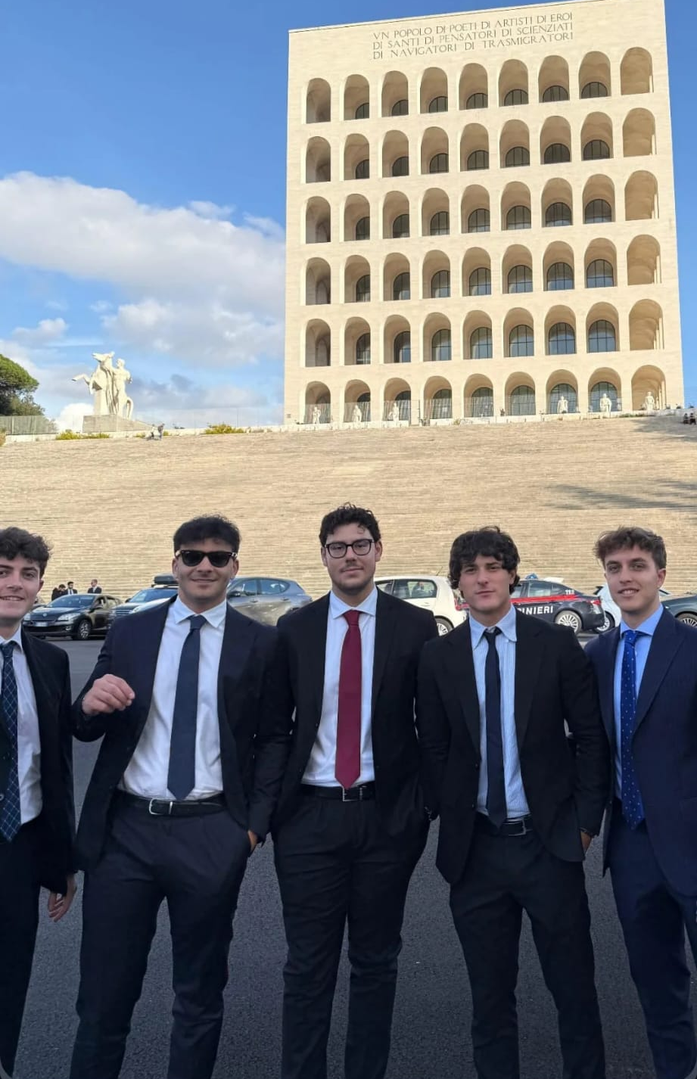

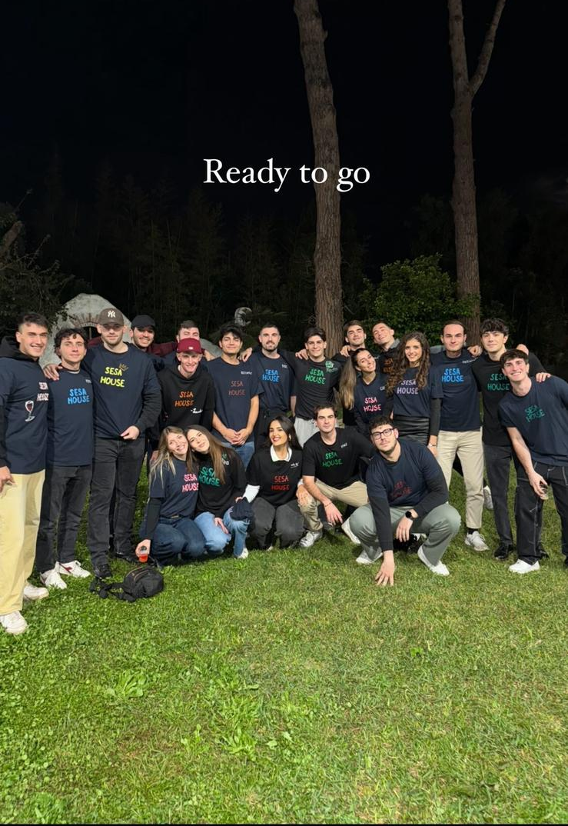
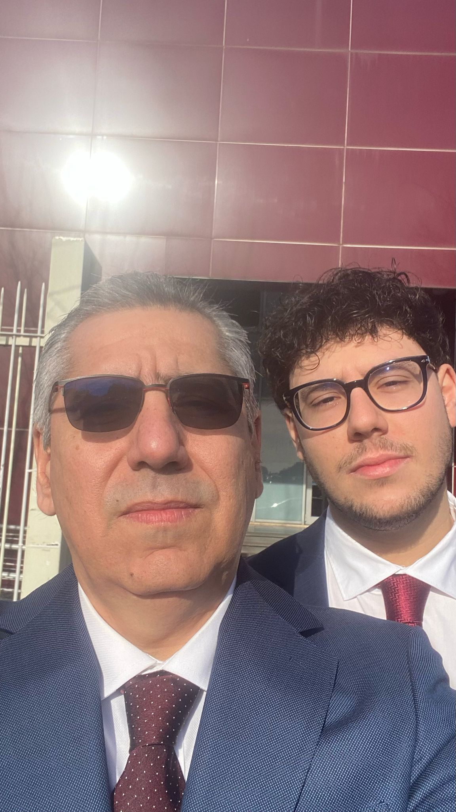

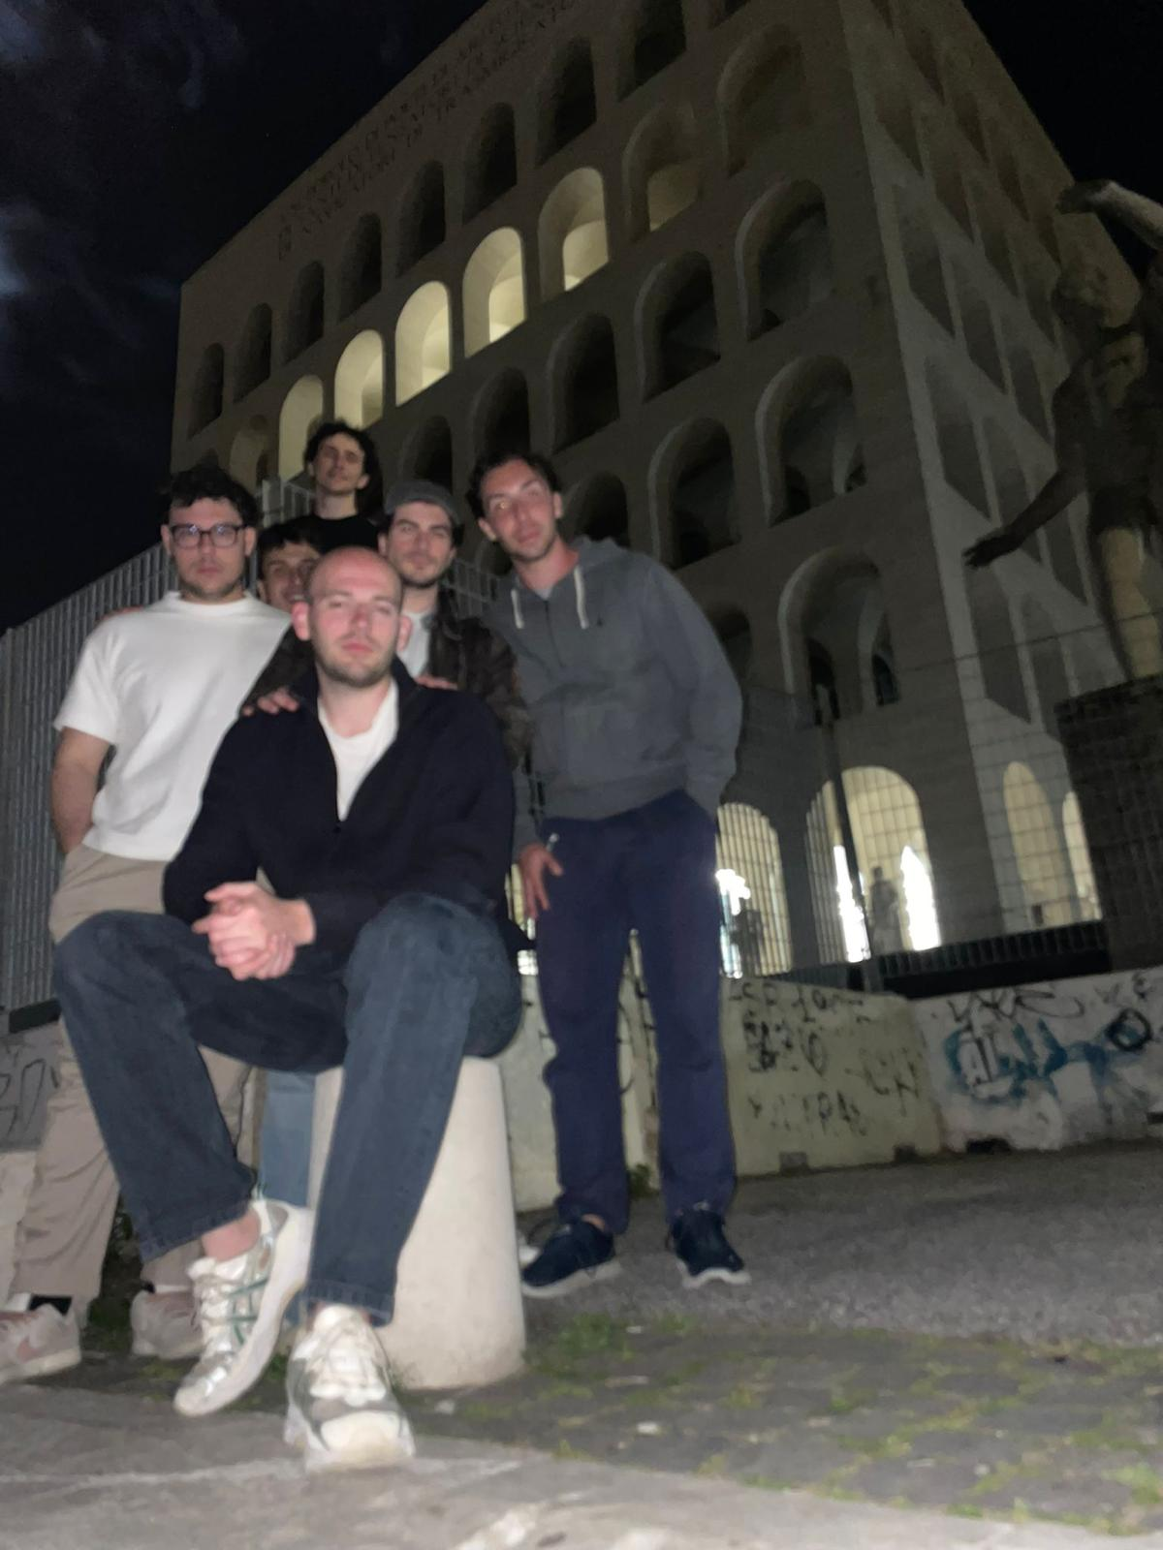
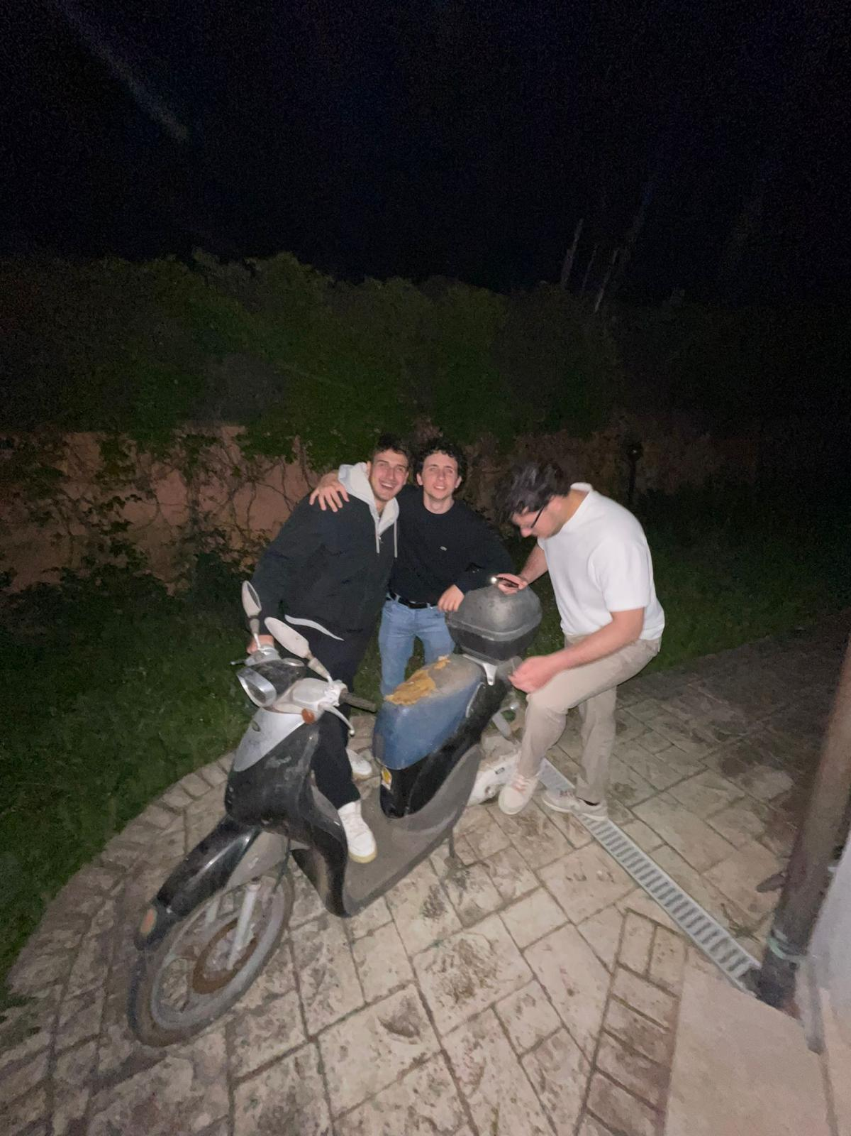
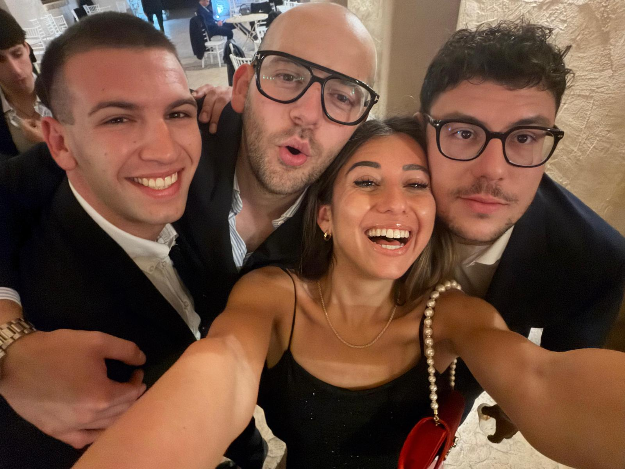

Grazie
per l’attenzione
Claudio Dragotta
Notes:
Vi ringrazio per l'attenzione. Sono a disposizione per le vostre domande.

Slide 16
Università Campus Bio-Medico di Roma
Facoltà Dipartimentale di Ingegneria
Laurea Magistrale in Ingegneria dei Sistemi Intelligenti
Shor’s algorithm
under noise
Machine-learning ablation,
quantum error correction
and approximate QFT
Claudio Dragotta
Relatore Prof. Paolo Soda
Correlatore Ing. Floriano Caprio
Laureando
A.A. 2025/2026
Notes:
Buongiorno a tutti. Ringrazio la commissione per la parola. Sono Claudio Dragotta e vi presento la mia tesi, che ho svolto con il professor Soda e l'ingegner Caprio.
▶ CAMBIA SLIDE

Slide 17
Il problema e l'obiettivo
Introduzione | 2
Fattorizzazione
Con i metodi classici, fattorizzare grandi interi è computazionalmente NP Hard
Shor
Nel modello quantistico ideale, trova i fattori in tempo polinomiale
Rumorosità
sull'hardware reale gli errori abbassano il successo di Shor
OBIETTIVO
Ridurre l'effetto del rumore su Shor
1. Machine learning
dopo la misura
2. Correzione degli errori
durante il calcolo
3. QFT approssimata
meno porte, meno errori
Notes:
Il punto di partenza è la fattorizzazione: scomporre un intero nei suoi fattori primi. Per numeri grandi è computazionalmente difficile con i metodi classici. L'algoritmo di Shor risolve il problema in tempo polinomiale nel modello quantistico ideale. Ma il rumore altera i qubit e riduce la probabilità di successo. Il mio obiettivo è valutare tre strategie: usare meglio i risultati dopo la misura, proteggere i qubit durante il calcolo e ridurre le operazioni con la QFT approssimata. Gli esperimenti sono in simulazione, su piccole istanze.

Slide 18
Come funziona Shor e cosa gli fa il rumore
Introduzione | 3
Pre-processing
classico
base a con MCD(a, N) = 1
Ricerca
del periodo
stima di fase (QPE) per ricavare r
QFT inversa
e misura
esito y: y / 2^{m} ≈ s / r
Post-processing
classico
frazioni continue e MCD
N = 15, a = 7 → r = 4 → 15 = 3 × 5
75% → 56,5% all'1% → caso dal 10%
Notes:
Come funziona Shor? Prendiamo il mio caso: fattorizzare 15. Scelgo un numero di partenza, il 7, e calcolo le sue potenze, guardando solo il resto della divisione per 15. Esce 1, 7, 4, 13, e poi di nuovo 1, 7, 4, 13: la sequenza si ripete ogni quattro passi, come un ritmo. Quel 4 si chiama periodo, ed è tutto ciò che serve: da lì un semplice calcolo restituisce i fattori, 15 uguale 3 per 5.
Per numeri enormi questo ritmo è nascosto, e un computer classico non riesce a trovarlo. Il computer quantistico ci riesce perché esplora tutte le potenze insieme e fa emergere il ritmo grazie all'interferenza, come onde che si rinforzano. Nel mio caso il circuito usa 12 qubit.
Il grafico a destra mostra cosa succede quando la macchina sbaglia. Ho simulato il rumore così: dopo ogni operazione, con una piccola probabilità, il qubit subisce un errore casuale, si capovolge oppure perde il suo segno. In alto c'è il 75% ideale; in basso, tratteggiato, circa il 25%, cioè il risultato che otterrei tirando a caso.
Senza errori ottengo il 74,89%, esattamente come previsto. Ma basta un errore dell'1% per operazione, che sembra pochissimo, per scendere al 56%: il circuito contiene centinaia di operazioni e gli errori si sommano. Oltre il 10% Shor fa come chi tira a indovinare.
▶ CAMBIA SLIDE

Slide 19
Obiettivi: dove interviene ciascuna strategia
Introduzione | 4
Algoritmo di Shor
Scelta di a
Esponenziazione modulare
QFT inversa
Misura
MCD(a, N) = 1
stima di fase (QPE)
rotazioni controllate
istogramma degli esiti
Correzione degli errori (QEC)
Post-processing
surface code e Gross code di IBM: proteggono i qubit durante il calcolo (esponenziazione e QFT)
verifica classica degli esiti misurati
QFT approssimata
TOP-K e ML
toglie le rotazioni di piccolo angolo
TOP-1, TOP-4, Metodo 2: quali esiti verificare
Notes:
Per spiegare le tre strategie uso un'immagine. Pensate a una lettera che arriva rovinata dal viaggio. Avete tre possibilità: provare a interpretarla meglio dopo che è arrivata, proteggerla durante il viaggio, oppure scriverla più corta, così c'è meno da rovinare.
In giallo vedete i passi di Shor, in viola dove sono intervenuto. La prima lavora dopo la misura: provo a leggere meglio i risultati, anche con il machine learning. La seconda è la correzione degli errori, che protegge i qubit durante il calcolo; l'ho studiata in esperimenti dedicati, separati dal circuito di Shor. La terza è la QFT approssimata, che toglie operazioni al circuito.
Per ognuna vi mostro prima come funziona e subito dopo che cosa ho trovato.
▶ CAMBIA SLIDE

Slide 20
Strategia 1: post-processing e risultati
Strategia 1 · Post-processing | 5
Stesso istogramma di partenza: 1024 esecuzioni
TOP-1
TOP-4
Metodo 2
Verifica il risultato più frequente
Verifica fino a quattro esiti, in ordine di frequenza
Applica TOP-4 se il classificatore ML approva
Verifica classica: frazioni continue e MCD
TOP-4: fattori al primo tentativo
30/30 repliche in entrambi gli scenari
Il filtro ML non migliora il risultato
Notes:
Prima strategia: leggere meglio i risultati. Un computer quantistico non dà una risposta sola. Eseguo il circuito 1024 volte e ottengo una classifica delle risposte, dalla più frequente alla meno frequente.
Ho confrontato tre modi. TOP-1 controlla solo la risposta più frequente. TOP-4 controlla, una alla volta, le prime quattro, finché trova i fattori. Il terzo, che nella tesi chiamo Metodo 2, aggiunge l'intelligenza artificiale: un classificatore decide se la classifica è affidabile, e solo allora si provano le prime quattro.
La domanda onesta è: se il Metodo 2 funziona, il merito è dell'intelligenza artificiale o dei tentativi in più? Per scoprirlo lo confronto con TOP-4, che fa gli stessi tentativi.
▶ CAMBIA SLIDE

Slide 21
Strategia 2: correzione quantistica degli errori
Strategia 2 · Correzione degli errori | 6
Più qubit fisici proteggono un qubit logico
Surface code
Gross code
Il riferimento
L'alternativa di IBM
~2000
144
qubit fisici per 12 qubit logici
qubit fisici per 12 qubit logici
Robusto, ma richiede molti qubit
Codice qLDPC
COSA HO VALUTATO
1 Soglia 2 Decoder
3 Qubit necessari
Confronto con il surface code
Stessa idea, due compromessi: protezione contro numero di qubit.
Notes:
Seconda strategia: proteggere la lettera durante il viaggio. È la correzione quantistica degli errori. L'idea la conoscete: al telefono, se la linea è disturbata, ripetete la parola tre volte e vince la maggioranza.
Con i qubit c'è una difficoltà: non posso copiarli, e se li guardo direttamente distruggo l'informazione. Allora uso qubit di servizio, detti ancilla, che controllano se i qubit vicini sono d'accordo tra loro senza leggerli. I loro segnali si chiamano sindromi, e funzionano come campanelli d'allarme. Il decoder è il detective che, dai campanelli che suonano, capisce dov'è l'errore e come correggerlo.
Ho studiato due codici. Il surface code, il riferimento, è robusto ma costoso: per i 12 qubit di Shor ne servono circa 2000. L'ho simulato con il circuito completo, ancilla comprese, confrontando diversi decoder, tra cui una rete neurale. Il Gross code, proposto da IBM, promette una protezione simile con molti meno qubit; qui ho simulato solo gli errori, senza ancilla: un modello più semplice.
Per le simulazioni ho usato Stim e PyMatching per il surface code e la libreria ldpc per il Gross code. La correzione degli errori è studiata a parte, non dentro il circuito di Shor.
Per le simulazioni ho usato Stim e PyMatching per il surface code e la libreria ldpc per il Gross code. La correzione degli errori è studiata a parte, non dentro il circuito di Shor. Vi mostro tre risultati: la soglia, un decoder ibrido che usa il machine learning e quanti qubit risparmia il Gross code.
▶ CAMBIA SLIDE

Slide 22
Strategia 2: correzione quantistica degli errori
Strategia 2 · Correzione degli errori | 7
Più qubit fisici proteggono un qubit logico
 | Surface code | Gross code
Qubit fisici per 12 qubit logici | ~2000 | 144
Caratteristiche | Robusto, ma costoso | Codice qLDPC di IBM
Cosa ho valutato | Soglia e decoder | Qubit necessari confronto con il surface code
Stessa idea, due compromessi: protezione contro numero di qubit.
Notes:
Seconda strategia: proteggere la lettera durante il viaggio. È la correzione quantistica degli errori. L'idea la conoscete: al telefono, se la linea è disturbata, ripetete la parola tre volte e vince la maggioranza.
Con i qubit c'è una difficoltà: non posso copiarli, e se li guardo direttamente distruggo l'informazione. Allora uso qubit di servizio, detti ancilla, che controllano se i qubit vicini sono d'accordo tra loro senza leggerli. I loro segnali si chiamano sindromi, e funzionano come campanelli d'allarme. Il decoder è il detective che, dai campanelli che suonano, capisce dov'è l'errore e come correggerlo.
Ho studiato due codici. Il surface code, il riferimento, è robusto ma costoso: per i 12 qubit di Shor ne servono circa 2000. L'ho simulato con il circuito completo, ancilla comprese, confrontando diversi decoder, tra cui una rete neurale. Il Gross code, proposto da IBM, promette una protezione simile con molti meno qubit; qui ho simulato solo gli errori, senza ancilla: un modello più semplice.
Per le simulazioni ho usato Stim e PyMatching per il surface code e la libreria ldpc per il Gross code. La correzione degli errori è studiata a parte, non dentro il circuito di Shor.
Per le simulazioni ho usato Stim e PyMatching per il surface code e la libreria ldpc per il Gross code. La correzione degli errori è studiata a parte, non dentro il circuito di Shor. Vi mostro tre risultati: la soglia, un decoder ibrido che usa il machine learning e quanti qubit risparmia il Gross code.
▶ CAMBIA SLIDE

Slide 23
Strategia 2: correzione quantistica degli errori
Strategia 2 · Correzione degli errori | 8
Idea comune: più qubit fisici proteggono un qubit logico; un decoder legge le sindromi (i segnali d'errore) e sceglie la correzione.
Surface code · il riferimento
Gross code · l'alternativa di IBM
Il codice più studiato e robusto, ma costoso: per 12 qubit logici servono circa 2000 qubit di dato.
Qui ho confrontato i decoder: MWPM (classico), rete neurale, ibrido e BP+OSD.
Circuito completo, con i qubit ancilla che misurano le sindromi; rumore su porte e misure, anche crosstalk.
Codice qLDPC proposto da IBM: protegge gli stessi 12 qubit logici con 144 qubit di dato.
Decoder BP+OSD.
Simulo solo gli errori, come sequenze di 144 bit: niente ancilla, sindromi perfette.
Perché due codici?
Il surface code è lo standard ma richiede molti qubit; il Gross code promette una protezione simile con 10–14 volte meno qubit. Confrontarli dice quanto si può risparmiare.
Simulazioni con Stim e PyMatching (surface code) e ldpc (Gross code). La correzione degli errori è studiata separatamente da Shor.
Stessa idea, due compromessi diversi tra protezione e numero di qubit.
Notes:
Seconda strategia: proteggere la lettera durante il viaggio. È la correzione quantistica degli errori. L'idea la conoscete: al telefono, se la linea è disturbata, ripetete la parola tre volte e vince la maggioranza.
Con i qubit c'è una difficoltà: non posso copiarli, e se li guardo direttamente distruggo l'informazione. Allora uso qubit di servizio, detti ancilla, che controllano se i qubit vicini sono d'accordo tra loro senza leggerli. I loro segnali si chiamano sindromi, e funzionano come campanelli d'allarme. Il decoder è il detective che, dai campanelli che suonano, capisce dov'è l'errore e come correggerlo.
Ho studiato due codici. Il surface code, il riferimento, è robusto ma costoso: per i 12 qubit di Shor ne servono circa 2000. L'ho simulato con il circuito completo, ancilla comprese, confrontando diversi decoder, tra cui una rete neurale. Il Gross code, proposto da IBM, promette una protezione simile con molti meno qubit; qui ho simulato solo gli errori, senza ancilla: un modello più semplice.
▶ CAMBIA SLIDE

Slide 24

Strategia 2: risultati della correzione degli errori
Strategia 2 · Correzione degli errori | 9
1 Soglia
2 Decoder
3 Qubit
Gross code
144
Surface d = 11
1 452
Surface d = 13
2 028
qubit per 12 qubit logici
0,86%
−16,8%
10–14×
soglia: sotto, codici più grandi correggono meglio
errori in meno con il decoder ibrido
meno qubit con il Gross code
La correzione funziona sotto soglia, il ML aiuta da assistente, il Gross code risparmia qubit.
Notes:
Il primo risultato è la soglia. Ogni colore è un codice con più qubit di protezione. Nella zona verde le curve dei codici più grandi stanno più in basso: aggiungere qubit riduce gli errori. Nella zona rossa succede il contrario: più qubit, più errori.
È come una squadra: aggiungere persone aiuta solo se ognuno sa già fare bene il proprio lavoro. Il punto in cui le curve si incrociano è la soglia, che ho stimato tra lo 0,8 e lo 0,9% di errore per operazione.
E per Shor cosa significa? Torniamo al grafico di prima. Se la correzione riduce l'errore che resta a 0,2% per operazione, Shor si mantiene intorno al 70%; a 0,5%, al 64%; senza correzione, all'1%, scende al 56%. La correzione aiuta, ma non riporta Shor al 75%. È una stima: ho simulato Shor con un errore residuo, non l'intero circuito protetto.
Il valore 0,86% è la soglia per gli errori di tipo Z; per quelli di tipo X è 0,81%. Il grafico usa il decoder MWPM, distanze da 3 a 9, il circuito completo con le ancilla e rumore su porte e misure, con 200 000 esecuzioni per punto.
Il valore 0,86% è la soglia per gli errori di tipo Z; per quelli di tipo X è 0,81%. Il grafico usa il decoder MWPM, distanze da 3 a 9, il circuito completo con le ancilla e rumore su porte e misure, con 200 000 esecuzioni per punto.
Qui l'intelligenza artificiale trova finalmente un ruolo. Nella realtà i qubit vicini si disturbano a vicenda, come conversazioni in una stanza affollata: si chiama crosstalk. Il decoder classico non tiene conto di questi errori collegati.
Una rete neurale da sola non batte il decoder classico. Ma usata come assistente che ne corregge le decisioni, il decoder ibrido, la linea arancione continua, funziona. Nel punto cerchiato gli errori scendono del 16,8%.
Sui codici più grandi, le linee tratteggiate, il vantaggio quasi sparisce, e un decoder classico più potente, BP+OSD, le linee grigie, fa ancora meglio. L'intelligenza artificiale aiuta da assistente, non da sostituto.
Il punto cerchiato è a distanza 3, con errore fisico dello 0,3% e crosstalk 0,01: l'errore logico passa da 0,05829 a 0,04851, e il test appaiato di McNemar conferma che il beneficio è significativo.
Il punto cerchiato è a distanza 3, con errore fisico dello 0,3% e crosstalk 0,01: l'errore logico passa da 0,05829 a 0,04851, e il test appaiato di McNemar conferma che il beneficio è significativo.
Infine il confronto tra i due codici. Per proteggere gli stessi 12 qubit, il Gross code, la barra arancione, usa 144 qubit; il surface code ne richiede da 1452 a 2028. Da 10 a 14 volte di meno.
Un dettaglio importante: per un confronto alla pari, qui anche il surface code è simulato nello stesso modello semplificato, senza ancilla. Per questo questi numeri non vanno confrontati con la soglia di prima, che usa il circuito completo.
E non protegge peggio: in questo modello, all'1% di errore sbaglia circa una volta su un milione, meglio delle soluzioni con il surface code. Anche qui il decoder conta: con la versione giusta gli errori calano di circa cento volte.
I valori di errore logico sono all'1% di errore fisico. Contro le patch a distanza 11 il Gross code vince a ogni livello di errore studiato; contro quelle a distanza 13 vince dallo 0,75% in su, allo 0,5% sono pari e più in basso vince il surface code. Il decoder BP+OSD in versione seriale fallisce circa cento volte meno di quello parallelo.
Contro le patch a distanza 11 il Gross code vince a ogni livello di errore studiato; contro quelle a distanza 13 vince dallo 0,75% in su, allo 0,5% sono pari e più in basso vince il surface code. Il decoder BP+OSD in versione seriale fallisce circa cento volte meno di quello parallelo.
▶ CAMBIA SLIDE

Slide 25
Strategia 3: QFT approssimata e risultati
Strategia 3 · QFT approssimata | 10
Intervento
+14,87 punti percentuali
Elimino le rotazioni di piccolo angolo: meno porte, minore precisione.
di successo su N = 15, nei dati di verifica
Principio
Una stima di fase sufficientemente precisa permette di ricostruire il periodo.
N = 15 | QFT piena | AQFT
Successo | 47,92% | 62,79%
Porte a 2 qubit (ECR) | 362 | 279 (−22,9%)
Profondità | 1351 | 1141
Su N = 21 il beneficio non è dimostrato.
Notes:
Ed ecco il risultato. A destra c'è la QFT completa, verso sinistra tolgo sempre più rotazioni. Con la QFT completa Shor si ferma al 48%. Con la versione scelta, quella cerchiata, sale al 63%: quasi 15 punti in più, con il 23% di operazioni a due qubit in meno.
Devo però essere onesto: 15 è un caso favorevole, perché il suo ritmo è di 4 e le rotazioni tolte non portavano informazione. Su 21 le operazioni si dimezzano, ma un vantaggio non è dimostrato. L'approssimazione va quindi scelta caso per caso.
▶ CAMBIA SLIDE

Slide 26
Strategia 3: QFT approssimata (AQFT)
Strategia 3 · QFT approssimata | 11
Più porte significa più errori. Nella QFT molte rotazioni sono piccolissime: spostano la fase quasi di nulla, ma costano porte.
QFT piena
QFT approssimata
tutte le rotazioni, dalle più grandi alle più piccole (π/2, π/4, …, π/128)
tolgo le rotazioni più piccole; per N = 15 bastano quelle tra qubit vicini
Perché funziona
Shor non ha bisogno della fase esatta: basta un valore abbastanza vicino perché il calcolo classico ritrovi il periodo.
N = 15
N = 21
Stima di fase
QFT finale di Shor
QFT dentro l'aritmetica modulare
test isolati, da 6 a 10 qubit
Rumore preso dalla calibrazione di un computer IBM (FakeSherbrooke). Il grado di approssimazione è scelto su metà dei dati e verificato sull'altra metà.
Meno rotazioni = meno porte e meno rumore, al prezzo di un po' di precisione.
Notes:
Terza strategia: scrivere una lettera più corta. Ogni operazione è un'occasione di errore, quindi meno operazioni significa meno errori.
Ho lavorato sulla QFT, la trasformata di Fourier quantistica: la lente che trasforma il ritmo nascosto in picchi ben visibili. Al suo interno ci sono rotazioni sempre più piccole. Le ultime sono come girare una manopola di una frazione di grado: costano un'operazione intera, ma cambiano quasi nulla.
Nella versione approssimata le tolgo. Funziona perché Shor non ha bisogno della fase esatta: gli basta un valore abbastanza vicino perché il calcolo finale ritrovi il ritmo. L'ho provata su 15, su 21 e su test dedicati, con il rumore misurato su un vero computer IBM e riprodotto in simulazione.
▶ CAMBIA SLIDE

Slide 27
Strategia 3: risultati AQFT su N = 15
Strategia 3 · QFT approssimata | 12
+14,87
Punti percentuali di successo
su dati di verifica
IC 95%: da +12,7 a +17,0
 | QFT piena | AQFT
Successo | 47,92% | 62,79%
Porte a 2 qubit (ECR) | 362 | 279
Profondità | 1351 | 1141
Su N = 15: più successo con il 22,9% di porte in meno; caso favorevole.
Notes:
Ed ecco il risultato. A destra c'è la QFT completa, verso sinistra tolgo sempre più rotazioni. Con la QFT completa Shor si ferma al 48%. Con la versione scelta, quella cerchiata, sale al 63%: quasi 15 punti in più, con il 23% di operazioni a due qubit in meno.
Devo però essere onesto: 15 è un caso favorevole, perché il suo ritmo è di 4 e le rotazioni tolte non portavano informazione. Su 21 le operazioni si dimezzano, ma un vantaggio non è dimostrato. L'approssimazione va quindi scelta caso per caso.
▶ CAMBIA SLIDE

Slide 28
Strategia 3: QFT approssimata e risultati
Strategia 3 · QFT approssimata | 13
Come intervengo
+14,87 punti
Tolgo le rotazioni di piccolo angolo della QFT: meno operazioni esposte al rumore, al prezzo di precisione.
di successo su N = 15, sui dati di verifica
IC 95%: da +12,7 a +17,0 punti
Perché può funzionare
Per ricostruire il periodo basta una stima di fase sufficientemente precisa.
Test: N = 15, N = 21 e stima di fase isolata (6–10 qubit).
N = 15 | QFT piena | AQFT
Successo | 47,92% | 62,79%
Porte a 2 qubit (ECR) | 362 | 279
Profondità | 1351 | 1141
Rumore IBM (FakeSherbrooke) riprodotto in simulazione; scelta su metà dei dati e verifica sull altra metà.
N = 15: +14,87 punti e −22,9% di porte; su N = 21 il beneficio non è dimostrato.
Notes:
Ed ecco il risultato. A destra c'è la QFT completa, verso sinistra tolgo sempre più rotazioni. Con la QFT completa Shor si ferma al 48%. Con la versione scelta, quella cerchiata, sale al 63%: quasi 15 punti in più, con il 23% di operazioni a due qubit in meno.
Devo però essere onesto: 15 è un caso favorevole, perché il suo ritmo è di 4 e le rotazioni tolte non portavano informazione. Su 21 le operazioni si dimezzano, ma un vantaggio non è dimostrato. L'approssimazione va quindi scelta caso per caso.
▶ CAMBIA SLIDE

Slide 29
Confronto dei risultati
Conclusioni · Confronto delle strategie | 14
Tre strategie, benefici e metriche differenti
Strategia | Risultato osservato | Perimetro
Post-processing | TOP-4: primo successo in 30/30 repliche Il filtro ML non migliora TOP-4 | N = 15; due scenari di rumore simulati
Correzione degli errori | Soglia ≈ 0,86%; −16,8% errori (ibrido) Gross code: 10–14× meno qubit | Esperimenti separati da Shor; modelli e metriche diversi
QFT approssimata | +14,87 punti di successo −22,9% di porte a due qubit | N = 15, su dati di verifica; beneficio non dimostrato su N = 21
AQFT: il miglioramento diretto di Shor osservato su N = 15
Più successo e meno porte rispetto alla QFT piena.
Le metriche non consentono una graduatoria generale. La QEC è complementare all'ottimizzazione del circuito.
Notes:
Il confronto riassume risultati su metriche diverse. Il post-processing riduce le iterazioni mediante TOP-4; il filtro ML non aggiunge un beneficio. La QEC è valutata in esperimenti separati da Shor: la soglia, il guadagno del decoder ibrido e il numero di qubit riguardano protocolli distinti. Per AQFT, su N = 15 e dati di verifica, il successo aumenta di 14,87 punti percentuali e le porte a due qubit si riducono del 22,9%. È il miglioramento diretto osservato rispetto alla QFT piena nel protocollo studiato; non una superiorità generale su QEC o post-processing. Su N = 21 il beneficio non è dimostrato.

Slide 30
Conclusioni e limiti
Conclusioni e limiti | 15
Il valore di una tecnica dipende dall'informazione che sfrutta e dalla forza della baseline.
Cosa ho mostrato
Contributo personale
Limiti e sviluppi futuri
Più candidati, non il ML, riducono le iterazioni.
La QEC aiuta solo sotto soglia; decoder e codice contano insieme.
L'AQFT dà +14,87 punti su N = 15; su N = 21 il beneficio non è dimostrato.
Circuiti per N = 15, 21 e 35, implementati e validati.
Campagne con baseline esplicite e confronti appaiati.
Pipeline riproducibile: versioni, parametri e seed registrati.
Solo simulazione, su poche istanze.
Nessuna esecuzione di Shor protetta dagli errori.
Prossimo passo: circuiti più leggeri, uniti alla correzione degli errori.
Ottimizzazione del circuito e QEC sono complementari: la prima contiene le risorse, la seconda protegge l'esecuzione.
Notes:
Torno alla lettera rovinata.
Interpretarla meglio dopo che è arrivata aiuta poco: nel post-processing il vantaggio viene dal provare più risposte, non dall'intelligenza artificiale. Proteggerla durante il viaggio funziona, ma solo se la macchina è già abbastanza buona, sotto la soglia; e codice e decoder vanno scelti insieme. Accorciarla, con la QFT approssimata, aiuta, ma non in tutti i casi.
Il mio contributo è stato costruire e verificare i circuiti, progettare confronti onesti e rendere ogni risultato riproducibile.
I limiti li dichiaro: ho lavorato in simulazione, su pochi casi, e senza un'esecuzione di Shor completamente protetta. Il passo successivo è rendere i circuiti più leggeri e unirli alla correzione degli errori.
▶ CAMBIA SLIDE

Slide 31
Demo: Shor passo per passo, con e senza rumore
Demo · Shor sotto rumore | 16
Notes:
[Il video parte da solo e dura 2 minuti. Parla sopra il video, seguendo le scritte in basso; i tempi tra parentesi sono quelli del video.]
[0:00] Prima di concludere, vi faccio vedere il simulatore che ho realizzato. Segue Shor passo per passo, prima senza errori e poi con il rumore.
[0:06] È lo stesso caso: fattorizzare 15 partendo da 7. Ogni riga è un qubit; a destra, ogni sfera mostra con una freccia lo stato del suo qubit.
[0:17] Prima tutti i qubit vengono messi in sovrapposizione, cioè in più stati contemporaneamente. Poi le moltiplicazioni per 7 scrivono il ritmo nei qubit. Le frecce si accorciano, ma non è un errore: è l'entanglement, i qubit diventano legati tra loro.
[0:30] La QFT trasforma il ritmo in quattro picchi, e dalla misura un calcolo classico ricava 15 uguale 3 per 5.
[0:48] Ora lo stesso circuito con il rumore: le frecce si accorciano anche dove prima restavano intere. Lo stato si sta rovinando.
[1:08] Qui si vede dove entra il rumore: ogni operazione ha il suo errore, quelle su due qubit sono le più fragili, e anche la lettura finale può sbagliare.
[1:15] Ripetendo il circuito molte volte, i risultati si sparpagliano su tutte le risposte possibili e i picchi si abbassano: è lo stesso calo che avete visto nel grafico all'inizio.
[1:33] Questa è informazione persa. Una volta misurata, non si recupera più.
[1:53] Ed è proprio il messaggio della mia tesi: il rumore va affrontato durante il calcolo, perché dopo la misura l'informazione distrutta non si può ricostruire.
▶ CAMBIA SLIDE

Slide 32
Grazie
per l’attenzione
Claudio Dragotta
Ingegneria dei Sistemi Intelligenti
A.A. 2025/2026
Notes:
Vi ringrazio per l'attenzione. Sono a disposizione per le vostre domande.

Slide 33
Il problema e l'obiettivo
Introduzione | 2
1
Problema
2
Obiettivo
3
Strategie
La sicurezza di RSA si basa sulla difficoltà di fattorizzare: Shor la supera.
Ma sull'hardware reale il rumore ne abbassa il successo.
Ridurre l'effetto del rumore su Shor.
Simulare gli errori e valutare strategie che lo rendano più resiliente.
1. Machine learning sui risultati, dopo la misura
2. Correzione quantistica degli errori, durante il calcolo
3. QFT approssimata: meno porte, meno errori
Notes:
Ogni volta che pagate online o aprite la vostra banca dal telefono, i vostri dati sono protetti da un lucchetto matematico che si chiama RSA. Questo lucchetto regge su un'idea semplice: moltiplicare due numeri primi è facile, ma tornare indietro, per un numero di centinaia di cifre, è impossibile per qualunque computer di oggi.
Nel 1994 Peter Shor ha dimostrato che un computer quantistico questo problema lo risolverebbe in modo efficiente.
C'è però un ma. Anche in un mondo perfetto, Shor non è infallibile: trova i fattori circa tre volte su quattro, il 75% dei casi. E i computer quantistici veri non sono perfetti. I qubit, le unità di informazione quantistica, sono fragilissimi: un minimo disturbo li altera. Le operazioni sbagliano, i qubit perdono l'informazione col passare del tempo, e anche la lettura finale può sbagliare.
La domanda della mia tesi è questa: cosa succede a Shor quando la macchina sbaglia, e che cosa posso fare per renderlo più resistente? Per rispondere ho simulato al computer questi errori e ho messo alla prova tre strategie.
▶ CAMBIA SLIDE

Slide 34
Il problema e l'obiettivo
Introduzione | 2
RSA
protegge pagamenti e banche: fattorizzare grandi numeri è difficile
Shor
un computer quantistico fattorizza in modo efficiente: RSA cade
Rumore
sull'hardware reale gli errori abbassano il successo di Shor
OBIETTIVO
Ridurre l'effetto del rumore su Shor
1. Machine learning
dopo la misura
2. Correzione degli errori
durante il calcolo
3. QFT approssimata
meno porte, meno errori

Slide 35
Il problema e l'obiettivo
Introduzione | 2
Fattorizzazione
Con i metodi classici, fattorizzare grandi interi è computazionalmente NP Hard
Shor
Nel modello quantistico ideale, trova i fattori in tempo polinomiale
Rumorosità
sull'hardware reale gli errori abbassano il successo di Shor
OBIETTIVO
Ridurre l'effetto del rumore su Shor
1. Machine learning
dopo la misura
2. Correzione degli errori
durante il calcolo
3. QFT approssimata
meno porte, meno errori
Notes:
Il punto di partenza è la fattorizzazione: scomporre un intero nei suoi fattori primi. Per numeri grandi è computazionalmente difficile con i metodi classici. L'algoritmo di Shor risolve il problema in tempo polinomiale nel modello quantistico ideale. Ma il rumore altera i qubit e riduce la probabilità di successo. Il mio obiettivo è valutare tre strategie: usare meglio i risultati dopo la misura, proteggere i qubit durante il calcolo e ridurre le operazioni con la QFT approssimata. Gli esperimenti sono in simulazione, su piccole istanze.

Slide 36
Il problema e l'obiettivo
Introduzione | 2
Sulla carta Shor rompe RSA
75%
successo per tentativo su un computer ideale
Sull'hardware reale
56,5%
con l'1% di errore per porta
Obiettivo: ridurre l'effetto del rumore su Shor
1. Machine learning
dopo la misura
2. Correzione degli errori
durante il calcolo
3. QFT approssimata
meno porte, meno errori

Slide 37
Come funziona Shor e cosa gli fa il rumore
Introduzione | 3
Pre-processing
classico
base a con MCD(a, N) = 1
Ricerca
del periodo
stima di fase (QPE) per ricavare r
QFT inversa
e misura
esito y: y / 2^{m} ≈ s / r
Post-processing
classico
frazioni continue e MCD
N = 15, a = 7 → r = 4 → 15 = 3 × 5
75% → 56,5% all'1% → caso dal 10%
Notes:
Come funziona Shor? Prendiamo il mio caso: fattorizzare 15. Scelgo un numero di partenza, il 7, e calcolo le sue potenze, guardando solo il resto della divisione per 15. Esce 1, 7, 4, 13, e poi di nuovo 1, 7, 4, 13: la sequenza si ripete ogni quattro passi, come un ritmo. Quel 4 si chiama periodo, ed è tutto ciò che serve: da lì un semplice calcolo restituisce i fattori, 15 uguale 3 per 5.
Per numeri enormi questo ritmo è nascosto, e un computer classico non riesce a trovarlo. Il computer quantistico ci riesce perché esplora tutte le potenze insieme e fa emergere il ritmo grazie all'interferenza, come onde che si rinforzano. Nel mio caso il circuito usa 12 qubit.
Il grafico a destra mostra cosa succede quando la macchina sbaglia. Ho simulato il rumore così: dopo ogni operazione, con una piccola probabilità, il qubit subisce un errore casuale, si capovolge oppure perde il suo segno. In alto c'è il 75% ideale; in basso, tratteggiato, circa il 25%, cioè il risultato che otterrei tirando a caso.
Senza errori ottengo il 74,89%, esattamente come previsto. Ma basta un errore dell'1% per operazione, che sembra pochissimo, per scendere al 56%: il circuito contiene centinaia di operazioni e gli errori si sommano. Oltre il 10% Shor fa come chi tira a indovinare.
▶ CAMBIA SLIDE

Slide 38
Obiettivi: dove interviene ciascuna strategia
Introduzione | 4
Algoritmo di Shor
Scelta di a
Esponenziazione modulare
QFT inversa
Misura
MCD(a, N) = 1
stima di fase (QPE)
rotazioni controllate
istogramma degli esiti
Correzione degli errori (QEC)
Post-processing
surface code e Gross code di IBM: proteggono i qubit durante il calcolo (esponenziazione e QFT)
verifica classica degli esiti misurati
QFT approssimata
TOP-K e ML
toglie le rotazioni di piccolo angolo
TOP-1, TOP-4, Metodo 2: quali esiti verificare
Notes:
Per spiegare le tre strategie uso un'immagine. Pensate a una lettera che arriva rovinata dal viaggio. Avete tre possibilità: provare a interpretarla meglio dopo che è arrivata, proteggerla durante il viaggio, oppure scriverla più corta, così c'è meno da rovinare.
In giallo vedete i passi di Shor, in viola dove sono intervenuto. La prima lavora dopo la misura: provo a leggere meglio i risultati, anche con il machine learning. La seconda è la correzione degli errori, che protegge i qubit durante il calcolo; l'ho studiata in esperimenti dedicati, separati dal circuito di Shor. La terza è la QFT approssimata, che toglie operazioni al circuito.
Per ognuna vi mostro prima come funziona e subito dopo che cosa ho trovato.
▶ CAMBIA SLIDE

Slide 39
Post-processing: confronto e risultati
Strategia 1 · Metodi e risultati
Stesso istogramma di partenza: 1024 esecuzioni
TOP-1
TOP-4
Metodo 2
Verifica il risultato più frequente
Verifica fino a quattro esiti, in ordine di frequenza
Applica TOP-4 se il classificatore ML approva
Verifica classica: frazioni continue e MCD
TOP-4: fattori al primo tentativo
30/30 repliche in entrambi gli scenari
Il filtro ML non migliora il risultato
Notes:
Prima strategia: leggere meglio i risultati. Un computer quantistico non dà una risposta sola. Eseguo il circuito 1024 volte e ottengo una classifica delle risposte, dalla più frequente alla meno frequente.
Ho confrontato tre modi. TOP-1 controlla solo la risposta più frequente. TOP-4 controlla, una alla volta, le prime quattro, finché trova i fattori. Il terzo, che nella tesi chiamo Metodo 2, aggiunge l'intelligenza artificiale: un classificatore decide se la classifica è affidabile, e solo allora si provano le prime quattro.
La domanda onesta è: se il Metodo 2 funziona, il merito è dell'intelligenza artificiale o dei tentativi in più? Per scoprirlo lo confronto con TOP-4, che fa gli stessi tentativi.
▶ CAMBIA SLIDE

Slide 40
Strategia 1: post-processing e ablazione ML
Strategia 1 · Post-processing | 5
Istogramma degli esiti misurati (1024 esecuzioni)
TOP-1
TOP-4
Metodo 2
Verifica solo l'esito più frequente
Verifica i quattro esiti più frequenti, uno alla volta, finché trova i fattori
Applica TOP-4 solo se un classificatore ML lo approva
Verifica classica (frazioni continue e MCD) → fattori di N
Confronto chiave: Metodo 2 contro TOP-4.
Così si vede quanto conta davvero il machine learning.
Notes:
Prima strategia: leggere meglio i risultati. Un computer quantistico non dà una risposta sola. Eseguo il circuito 1024 volte e ottengo una classifica delle risposte, dalla più frequente alla meno frequente.
Ho confrontato tre modi. TOP-1 controlla solo la risposta più frequente. TOP-4 controlla, una alla volta, le prime quattro, finché trova i fattori. Il terzo, che nella tesi chiamo Metodo 2, aggiunge l'intelligenza artificiale: un classificatore decide se la classifica è affidabile, e solo allora si provano le prime quattro.
La domanda onesta è: se il Metodo 2 funziona, il merito è dell'intelligenza artificiale o dei tentativi in più? Per scoprirlo lo confronto con TOP-4, che fa gli stessi tentativi.
Da dire sul setup sperimentale
Il confronto riguarda la fattorizzazione di N = 15. Per ciascuno dei due scenari di rumore ho eseguito 30 repliche indipendenti. UC1 è lo scenario di riferimento, UC2 usa un rumore più severo. Sono simulazioni con un modello uniforme illustrativo: i parametri non derivano dalla calibrazione di uno specifico dispositivo quantistico.
▶ CAMBIA SLIDE

Slide 41
Post-processing: confronto e risultati
Strategia 1 · Metodi e risultati
Stesso istogramma di partenza: 1024 esecuzioni
TOP-1
TOP-4
Metodo 2
Verifica il risultato più frequente
Verifica fino a quattro esiti, in ordine di frequenza
Applica TOP-4 se il classificatore ML approva
Verifica classica: frazioni continue e MCD
N = 15; 30 repliche per scenario. Preset senza calibrazione hardware.
UC1: rumore di riferimento. UC2: rumore più severo. Simulazioni con Qiskit Aer.
Notes:
Prima strategia: leggere meglio i risultati. Un computer quantistico non dà una risposta sola. Eseguo il circuito 1024 volte e ottengo una classifica delle risposte, dalla più frequente alla meno frequente.
Ho confrontato tre modi. TOP-1 controlla solo la risposta più frequente. TOP-4 controlla, una alla volta, le prime quattro, finché trova i fattori. Il terzo, che nella tesi chiamo Metodo 2, aggiunge l'intelligenza artificiale: un classificatore decide se la classifica è affidabile, e solo allora si provano le prime quattro.
La domanda onesta è: se il Metodo 2 funziona, il merito è dell'intelligenza artificiale o dei tentativi in più? Per scoprirlo lo confronto con TOP-4, che fa gli stessi tentativi.
▶ CAMBIA SLIDE

Slide 42
Post-processing: confronto e risultati
Strategia 1 · Metodi e risultati
Stesso istogramma di partenza: 1024 esecuzioni
TOP-1
TOP-4
Metodo 2
Verifica il risultato più frequente
Verifica fino a quattro esiti, in ordine di frequenza
Applica TOP-4 se il classificatore ML approva
Verifica classica: frazioni continue e MCD
TOP-4: fattori al primo tentativo
30/30 repliche
in entrambi gli scenari.
Il filtro ML non migliora questo risultato.
UC1: rumore di riferimento. UC2: rumore più severo.
Scenari simulati con Qiskit Aer; preset uniformi illustrativi.
Notes:
Prima strategia: leggere meglio i risultati. Un computer quantistico non dà una risposta sola. Eseguo il circuito 1024 volte e ottengo una classifica delle risposte, dalla più frequente alla meno frequente.
Ho confrontato tre modi. TOP-1 controlla solo la risposta più frequente. TOP-4 controlla, una alla volta, le prime quattro, finché trova i fattori. Il terzo, che nella tesi chiamo Metodo 2, aggiunge l'intelligenza artificiale: un classificatore decide se la classifica è affidabile, e solo allora si provano le prime quattro.
La domanda onesta è: se il Metodo 2 funziona, il merito è dell'intelligenza artificiale o dei tentativi in più? Per scoprirlo lo confronto con TOP-4, che fa gli stessi tentativi.
▶ CAMBIA SLIDE

Slide 43
Post-processing: confronto e risultati
Strategia 1 · Metodi e risultati
Stesso istogramma di partenza: 1024 esecuzioni
TOP-1
TOP-4
Metodo 2
Verifica il risultato più frequente
Verifica fino a quattro esiti, in ordine di frequenza
Applica TOP-4 se il classificatore ML approva
Verifica classica: frazioni continue e MCD
TOP-4 trova i fattori
al primo tentativo
in tutte le 30 repliche,
in entrambi gli scenari.
Il filtro ML non migliora
questo risultato.
N = 15; 30 repliche per scenario.
Senza calibrazione hardware.
UC1: rumore di riferimento. UC2: rumore più severo.
Scenari simulati con Qiskit Aer; preset uniformi illustrativi.
Notes:
Prima strategia: leggere meglio i risultati. Un computer quantistico non dà una risposta sola. Eseguo il circuito 1024 volte e ottengo una classifica delle risposte, dalla più frequente alla meno frequente.
Ho confrontato tre modi. TOP-1 controlla solo la risposta più frequente. TOP-4 controlla, una alla volta, le prime quattro, finché trova i fattori. Il terzo, che nella tesi chiamo Metodo 2, aggiunge l'intelligenza artificiale: un classificatore decide se la classifica è affidabile, e solo allora si provano le prime quattro.
La domanda onesta è: se il Metodo 2 funziona, il merito è dell'intelligenza artificiale o dei tentativi in più? Per scoprirlo lo confronto con TOP-4, che fa gli stessi tentativi.
▶ CAMBIA SLIDE

Slide 44
Strategia 1: post-processing e ablazione ML
Strategia 1 · Post-processing | 5
1024 esecuzioni → classifica degli esiti
TOP-1
1
2
3
4
verifica solo il primo
TOP-4
1
2
3
4
verifica i primi quattro, uno alla volta
Metodo 2
ML
1
2
3
4
TOP-4, ma solo se il classificatore ML approva
1°
2°
3°
4°
esiti dal più frequente al meno frequente · esempio illustrativo
TOP-4 e Metodo 2 verificano gli stessi quattro esiti: cambia solo il ML.
Confrontandoli vedo se il machine learning serve davvero.
Notes:
Prima strategia: leggere meglio i risultati. Un computer quantistico non dà una risposta sola. Eseguo il circuito 1024 volte e ottengo una classifica delle risposte, dalla più frequente alla meno frequente.
Ho confrontato tre modi. TOP-1 controlla solo la risposta più frequente. TOP-4 controlla, una alla volta, le prime quattro, finché trova i fattori. Il terzo, che nella tesi chiamo Metodo 2, aggiunge l'intelligenza artificiale: un classificatore decide se la classifica è affidabile, e solo allora si provano le prime quattro.
La domanda onesta è: se il Metodo 2 funziona, il merito è dell'intelligenza artificiale o dei tentativi in più? Per scoprirlo lo confronto con TOP-4, che fa gli stessi tentativi.
▶ CAMBIA SLIDE

Slide 45
Risultato 1: il beneficio viene da TOP-4
Strategia 1 · Post-processing | 6
1,00
tentativi medi con TOP-4
(30 repliche su 30)
Gli altri metodi (UC1 · UC2)
TOP-1: 1,37 · 1,50
Metodo 2: 1,50 · 1,37
Metodo 2 peggiore di TOP-4: p = 0,003 (UC1) e 0,010 (UC2), test appaiato con correzione di Holm
UC1 e UC2: due preset di rumore uniforme, illustrativi; 30 repliche ciascuno.
Il vantaggio viene dai candidati in più, non dal machine learning.
Notes:
Ed ecco la risposta. Nel grafico, barre più basse significano meno tentativi per arrivare ai fattori. Nel riquadro arancione, TOP-4 trova i fattori sempre al primo colpo, in tutte le 30 ripetizioni dell'esperimento.
Il classificatore è molto accurato, eppure il Metodo 2 non migliora nulla, anzi fa un po' peggio, perché ogni tanto scarta proprio i risultati buoni. In pratica il classificatore premia le stesse risposte frequenti che TOP-4 controlla già: non aggiunge informazione. Aggiungo un limite: è stato addestrato su dati simulati, non su una macchina reale.
La lezione: uno strumento sofisticato va sempre confrontato con l'alternativa più semplice.
▶ CAMBIA SLIDE

Slide 46
Strategia 2: correzione quantistica degli errori
Strategia 2 · Correzione degli errori | 7
Più qubit fisici proteggono un qubit logico
Surface code
Gross code
Il riferimento
L'alternativa di IBM
~2000
144
qubit fisici per 12 qubit logici
qubit fisici per 12 qubit logici
Robusto, ma richiede molti qubit
Codice qLDPC
COSA HO VALUTATO
1 Soglia 2 Decoder
3 Qubit necessari
Confronto con il surface code
Stessa idea, due compromessi: protezione contro numero di qubit.
Notes:
Seconda strategia: proteggere la lettera durante il viaggio. È la correzione quantistica degli errori. L'idea la conoscete: al telefono, se la linea è disturbata, ripetete la parola tre volte e vince la maggioranza.
Con i qubit c'è una difficoltà: non posso copiarli, e se li guardo direttamente distruggo l'informazione. Allora uso qubit di servizio, detti ancilla, che controllano se i qubit vicini sono d'accordo tra loro senza leggerli. I loro segnali si chiamano sindromi, e funzionano come campanelli d'allarme. Il decoder è il detective che, dai campanelli che suonano, capisce dov'è l'errore e come correggerlo.
Ho studiato due codici. Il surface code, il riferimento, è robusto ma costoso: per i 12 qubit di Shor ne servono circa 2000. L'ho simulato con il circuito completo, ancilla comprese, confrontando diversi decoder, tra cui una rete neurale. Il Gross code, proposto da IBM, promette una protezione simile con molti meno qubit; qui ho simulato solo gli errori, senza ancilla: un modello più semplice.
Per le simulazioni ho usato Stim e PyMatching per il surface code e la libreria ldpc per il Gross code. La correzione degli errori è studiata a parte, non dentro il circuito di Shor.
Per le simulazioni ho usato Stim e PyMatching per il surface code e la libreria ldpc per il Gross code. La correzione degli errori è studiata a parte, non dentro il circuito di Shor. Vi mostro tre risultati: la soglia, un decoder ibrido che usa il machine learning e quanti qubit risparmia il Gross code.
▶ CAMBIA SLIDE

Slide 47
Strategia 2: correzione quantistica degli errori
Strategia 2 · Correzione degli errori | 7
Più qubit fisici proteggono un qubit logico
 | Surface code | Gross code
Qubit fisici per 12 qubit logici | ~2000 | 144
Caratteristiche | Robusto, ma costoso | Codice qLDPC di IBM
Cosa ho valutato | Soglia e decoder | Qubit necessari confronto con il surface code
Stessa idea, due compromessi: protezione contro numero di qubit.
Notes:
Seconda strategia: proteggere la lettera durante il viaggio. È la correzione quantistica degli errori. L'idea la conoscete: al telefono, se la linea è disturbata, ripetete la parola tre volte e vince la maggioranza.
Con i qubit c'è una difficoltà: non posso copiarli, e se li guardo direttamente distruggo l'informazione. Allora uso qubit di servizio, detti ancilla, che controllano se i qubit vicini sono d'accordo tra loro senza leggerli. I loro segnali si chiamano sindromi, e funzionano come campanelli d'allarme. Il decoder è il detective che, dai campanelli che suonano, capisce dov'è l'errore e come correggerlo.
Ho studiato due codici. Il surface code, il riferimento, è robusto ma costoso: per i 12 qubit di Shor ne servono circa 2000. L'ho simulato con il circuito completo, ancilla comprese, confrontando diversi decoder, tra cui una rete neurale. Il Gross code, proposto da IBM, promette una protezione simile con molti meno qubit; qui ho simulato solo gli errori, senza ancilla: un modello più semplice.
Per le simulazioni ho usato Stim e PyMatching per il surface code e la libreria ldpc per il Gross code. La correzione degli errori è studiata a parte, non dentro il circuito di Shor.
Per le simulazioni ho usato Stim e PyMatching per il surface code e la libreria ldpc per il Gross code. La correzione degli errori è studiata a parte, non dentro il circuito di Shor. Vi mostro tre risultati: la soglia, un decoder ibrido che usa il machine learning e quanti qubit risparmia il Gross code.
▶ CAMBIA SLIDE

Slide 48
Strategia 2: correzione quantistica degli errori
Strategia 2 · Correzione degli errori | 7
Idea comune: più qubit fisici proteggono un qubit logico; un decoder legge le sindromi (i segnali d'errore) e sceglie la correzione.
Surface code · il riferimento
Gross code · l'alternativa di IBM
Il codice più studiato e robusto, ma costoso: per 12 qubit logici servono circa 2000 qubit di dato.
Qui ho confrontato i decoder: MWPM (classico), rete neurale, ibrido e BP+OSD.
Circuito completo, con i qubit ancilla che misurano le sindromi; rumore su porte e misure, anche crosstalk.
Codice qLDPC proposto da IBM: protegge gli stessi 12 qubit logici con 144 qubit di dato.
Decoder BP+OSD.
Simulo solo gli errori, come sequenze di 144 bit: niente ancilla, sindromi perfette.
Perché due codici?
Il surface code è lo standard ma richiede molti qubit; il Gross code promette una protezione simile con 10–14 volte meno qubit. Confrontarli dice quanto si può risparmiare.
Simulazioni con Stim e PyMatching (surface code) e ldpc (Gross code). La correzione degli errori è studiata separatamente da Shor.
Stessa idea, due compromessi diversi tra protezione e numero di qubit.
Notes:
Seconda strategia: proteggere la lettera durante il viaggio. È la correzione quantistica degli errori. L'idea la conoscete: al telefono, se la linea è disturbata, ripetete la parola tre volte e vince la maggioranza.
Con i qubit c'è una difficoltà: non posso copiarli, e se li guardo direttamente distruggo l'informazione. Allora uso qubit di servizio, detti ancilla, che controllano se i qubit vicini sono d'accordo tra loro senza leggerli. I loro segnali si chiamano sindromi, e funzionano come campanelli d'allarme. Il decoder è il detective che, dai campanelli che suonano, capisce dov'è l'errore e come correggerlo.
Ho studiato due codici. Il surface code, il riferimento, è robusto ma costoso: per i 12 qubit di Shor ne servono circa 2000. L'ho simulato con il circuito completo, ancilla comprese, confrontando diversi decoder, tra cui una rete neurale. Il Gross code, proposto da IBM, promette una protezione simile con molti meno qubit; qui ho simulato solo gli errori, senza ancilla: un modello più semplice.
▶ CAMBIA SLIDE

Slide 49
Risultato 2: la QEC aiuta sotto soglia
Strategia 2 · Correzione degli errori | 8
1 Soglia
1 Soglia
1 Soglia
1 Soglia
2 Decoder
2 Decoder
2 Decoder
2 Decoder
3 Qubit
3 Qubit
3 Qubit
3 Qubit
0,86%
soglia di errore fisico
Sotto soglia, codici più grandi correggono meglio; sopra soglia peggiorano.
Notes:
Il primo risultato è la soglia. Ogni colore è un codice con più qubit di protezione. Nella zona verde le curve dei codici più grandi stanno più in basso: aggiungere qubit riduce gli errori. Nella zona rossa succede il contrario: più qubit, più errori.
È come una squadra: aggiungere persone aiuta solo se ognuno sa già fare bene il proprio lavoro. Il punto in cui le curve si incrociano è la soglia, che ho stimato tra lo 0,8 e lo 0,9% di errore per operazione.
E per Shor cosa significa? Torniamo al grafico di prima. Se la correzione riduce l'errore che resta a 0,2% per operazione, Shor si mantiene intorno al 70%; a 0,5%, al 64%; senza correzione, all'1%, scende al 56%. La correzione aiuta, ma non riporta Shor al 75%. È una stima: ho simulato Shor con un errore residuo, non l'intero circuito protetto.
Il valore 0,86% è la soglia per gli errori di tipo Z; per quelli di tipo X è 0,81%. Il grafico usa il decoder MWPM, distanze da 3 a 9, il circuito completo con le ancilla e rumore su porte e misure, con 200 000 esecuzioni per punto.
Il valore 0,86% è la soglia per gli errori di tipo Z; per quelli di tipo X è 0,81%. Il grafico usa il decoder MWPM, distanze da 3 a 9, il circuito completo con le ancilla e rumore su porte e misure, con 200 000 esecuzioni per punto.
▶ CAMBIA SLIDE

Slide 50
Risultato 2: decoder ibrido con crosstalk
Strategia 2 · Correzione degli errori | 9
1 Soglia
1 Soglia
1 Soglia
1 Soglia
2 Decoder
2 Decoder
2 Decoder
2 Decoder
3 Qubit
3 Qubit
3 Qubit
3 Qubit
−16,8%
errori in meno con il decoder ibrido
Il ML aiuta come correttore di MWPM; il vantaggio cala sui codici più grandi.
Notes:
Qui l'intelligenza artificiale trova finalmente un ruolo. Nella realtà i qubit vicini si disturbano a vicenda, come conversazioni in una stanza affollata: si chiama crosstalk. Il decoder classico non tiene conto di questi errori collegati.
Una rete neurale da sola non batte il decoder classico. Ma usata come assistente che ne corregge le decisioni, il decoder ibrido, la linea arancione continua, funziona. Nel punto cerchiato gli errori scendono del 16,8%.
Sui codici più grandi, le linee tratteggiate, il vantaggio quasi sparisce, e un decoder classico più potente, BP+OSD, le linee grigie, fa ancora meglio. L'intelligenza artificiale aiuta da assistente, non da sostituto.
Il punto cerchiato è a distanza 3, con errore fisico dello 0,3% e crosstalk 0,01: l'errore logico passa da 0,05829 a 0,04851, e il test appaiato di McNemar conferma che il beneficio è significativo.
Il punto cerchiato è a distanza 3, con errore fisico dello 0,3% e crosstalk 0,01: l'errore logico passa da 0,05829 a 0,04851, e il test appaiato di McNemar conferma che il beneficio è significativo.
▶ CAMBIA SLIDE

Slide 51
Risultato 2: Gross code e numero di qubit
Strategia 2 · Correzione degli errori | 10
1 Soglia
1 Soglia
1 Soglia
1 Soglia
2 Decoder
2 Decoder
2 Decoder
2 Decoder
3 Qubit
3 Qubit
3 Qubit
3 Qubit
Gross code
errore logico 1,0×10⁻⁶
144
10–14×
10–14×
10–14×
10–14×
Surface code, d = 11
12 patch · errore logico 1,2×10⁻⁵
1 452
meno qubit del surface code
meno qubit del surface code
meno qubit del surface code
meno qubit del surface code
Surface code, d = 13
12 patch · errore logico 1,6×10⁻⁶
2 028
Qubit per 12 qubit logici, errore logico all'1% · modello semplificato (code-capacity), uguale per tutti i codici
10–14 volte meno qubit e, all'1% di errore, anche meno errori logici.
Notes:
Infine il confronto tra i due codici. Per proteggere gli stessi 12 qubit, il Gross code, la barra arancione, usa 144 qubit; il surface code ne richiede da 1452 a 2028. Da 10 a 14 volte di meno.
Un dettaglio importante: per un confronto alla pari, qui anche il surface code è simulato nello stesso modello semplificato, senza ancilla. Per questo questi numeri non vanno confrontati con la soglia di prima, che usa il circuito completo.
E non protegge peggio: in questo modello, all'1% di errore sbaglia circa una volta su un milione, meglio delle soluzioni con il surface code. Anche qui il decoder conta: con la versione giusta gli errori calano di circa cento volte.
I valori di errore logico sono all'1% di errore fisico. Contro le patch a distanza 11 il Gross code vince a ogni livello di errore studiato; contro quelle a distanza 13 vince dallo 0,75% in su, allo 0,5% sono pari e più in basso vince il surface code. Il decoder BP+OSD in versione seriale fallisce circa cento volte meno di quello parallelo.
Contro le patch a distanza 11 il Gross code vince a ogni livello di errore studiato; contro quelle a distanza 13 vince dallo 0,75% in su, allo 0,5% sono pari e più in basso vince il surface code. Il decoder BP+OSD in versione seriale fallisce circa cento volte meno di quello parallelo.
▶ CAMBIA SLIDE

Slide 52
Risultato 2: cosa fa la correzione degli errori
Strategia 2 · Correzione degli errori | 8
1 Soglia
2 Decoder
3 Qubit
Gross code
144
Surface d = 11
1 452
Surface d = 13
2 028
qubit per 12 qubit logici
0,86%
−16,8%
10–14×
soglia: sotto, codici più grandi correggono meglio
errori in meno con il decoder ibrido
meno qubit con il Gross code
La correzione funziona sotto soglia, il ML aiuta da assistente, il Gross code risparmia qubit.
Notes:
Il primo risultato è la soglia. Ogni colore è un codice con più qubit di protezione. Nella zona verde le curve dei codici più grandi stanno più in basso: aggiungere qubit riduce gli errori. Nella zona rossa succede il contrario: più qubit, più errori.
È come una squadra: aggiungere persone aiuta solo se ognuno sa già fare bene il proprio lavoro. Il punto in cui le curve si incrociano è la soglia, che ho stimato tra lo 0,8 e lo 0,9% di errore per operazione.
E per Shor cosa significa? Torniamo al grafico di prima. Se la correzione riduce l'errore che resta a 0,2% per operazione, Shor si mantiene intorno al 70%; a 0,5%, al 64%; senza correzione, all'1%, scende al 56%. La correzione aiuta, ma non riporta Shor al 75%. È una stima: ho simulato Shor con un errore residuo, non l'intero circuito protetto.
Il valore 0,86% è la soglia per gli errori di tipo Z; per quelli di tipo X è 0,81%. Il grafico usa il decoder MWPM, distanze da 3 a 9, il circuito completo con le ancilla e rumore su porte e misure, con 200 000 esecuzioni per punto.
Il valore 0,86% è la soglia per gli errori di tipo Z; per quelli di tipo X è 0,81%. Il grafico usa il decoder MWPM, distanze da 3 a 9, il circuito completo con le ancilla e rumore su porte e misure, con 200 000 esecuzioni per punto.
Qui l'intelligenza artificiale trova finalmente un ruolo. Nella realtà i qubit vicini si disturbano a vicenda, come conversazioni in una stanza affollata: si chiama crosstalk. Il decoder classico non tiene conto di questi errori collegati.
Una rete neurale da sola non batte il decoder classico. Ma usata come assistente che ne corregge le decisioni, il decoder ibrido, la linea arancione continua, funziona. Nel punto cerchiato gli errori scendono del 16,8%.
Sui codici più grandi, le linee tratteggiate, il vantaggio quasi sparisce, e un decoder classico più potente, BP+OSD, le linee grigie, fa ancora meglio. L'intelligenza artificiale aiuta da assistente, non da sostituto.
Il punto cerchiato è a distanza 3, con errore fisico dello 0,3% e crosstalk 0,01: l'errore logico passa da 0,05829 a 0,04851, e il test appaiato di McNemar conferma che il beneficio è significativo.
Il punto cerchiato è a distanza 3, con errore fisico dello 0,3% e crosstalk 0,01: l'errore logico passa da 0,05829 a 0,04851, e il test appaiato di McNemar conferma che il beneficio è significativo.
Infine il confronto tra i due codici. Per proteggere gli stessi 12 qubit, il Gross code, la barra arancione, usa 144 qubit; il surface code ne richiede da 1452 a 2028. Da 10 a 14 volte di meno.
Un dettaglio importante: per un confronto alla pari, qui anche il surface code è simulato nello stesso modello semplificato, senza ancilla. Per questo questi numeri non vanno confrontati con la soglia di prima, che usa il circuito completo.
E non protegge peggio: in questo modello, all'1% di errore sbaglia circa una volta su un milione, meglio delle soluzioni con il surface code. Anche qui il decoder conta: con la versione giusta gli errori calano di circa cento volte.
I valori di errore logico sono all'1% di errore fisico. Contro le patch a distanza 11 il Gross code vince a ogni livello di errore studiato; contro quelle a distanza 13 vince dallo 0,75% in su, allo 0,5% sono pari e più in basso vince il surface code. Il decoder BP+OSD in versione seriale fallisce circa cento volte meno di quello parallelo.
Contro le patch a distanza 11 il Gross code vince a ogni livello di errore studiato; contro quelle a distanza 13 vince dallo 0,75% in su, allo 0,5% sono pari e più in basso vince il surface code. Il decoder BP+OSD in versione seriale fallisce circa cento volte meno di quello parallelo.
▶ CAMBIA SLIDE

Slide 53
QFT approssimata: principio e risultati
Strategia 3 · QFT approssimata | 11–12
Come intervengo
+14,87 punti
Tolgo le rotazioni di piccolo angolo della QFT: meno operazioni esposte al rumore, al prezzo di precisione.
di successo su N = 15, sui dati di verifica
IC 95%: da +12,7 a +17,0 punti
Perché può funzionare
Per ricostruire il periodo basta una stima di fase sufficientemente precisa.
Test: N = 15, N = 21 e stima di fase isolata (6–10 qubit).
N = 15 | QFT piena | AQFT
Successo | 47,92% | 62,79%
Porte a 2 qubit (ECR) | 362 | 279
Profondità | 1351 | 1141
Rumore IBM (FakeSherbrooke) riprodotto in simulazione; scelta su metà dei dati e verifica sull altra metà.
N = 15: +14,87 punti e −22,9% di porte; su N = 21 il beneficio non è dimostrato.
Notes:
Ed ecco il risultato. A destra c'è la QFT completa, verso sinistra tolgo sempre più rotazioni. Con la QFT completa Shor si ferma al 48%. Con la versione scelta, quella cerchiata, sale al 63%: quasi 15 punti in più, con il 23% di operazioni a due qubit in meno.
Devo però essere onesto: 15 è un caso favorevole, perché il suo ritmo è di 4 e le rotazioni tolte non portavano informazione. Su 21 le operazioni si dimezzano, ma un vantaggio non è dimostrato. L'approssimazione va quindi scelta caso per caso.
▶ CAMBIA SLIDE

Slide 54
Strategia 3: QFT approssimata (AQFT)
Strategia 3 · QFT approssimata | 11
Più porte significa più errori. Nella QFT molte rotazioni sono piccolissime: spostano la fase quasi di nulla, ma costano porte.
QFT piena
QFT approssimata
tutte le rotazioni, dalle più grandi alle più piccole (π/2, π/4, …, π/128)
tolgo le rotazioni più piccole; per N = 15 bastano quelle tra qubit vicini
Perché funziona
Shor non ha bisogno della fase esatta: basta un valore abbastanza vicino perché il calcolo classico ritrovi il periodo.
N = 15
N = 21
Stima di fase
QFT finale di Shor
QFT dentro l'aritmetica modulare
test isolati, da 6 a 10 qubit
Rumore preso dalla calibrazione di un computer IBM (FakeSherbrooke). Il grado di approssimazione è scelto su metà dei dati e verificato sull'altra metà.
Meno rotazioni = meno porte e meno rumore, al prezzo di un po' di precisione.
Notes:
Terza strategia: scrivere una lettera più corta. Ogni operazione è un'occasione di errore, quindi meno operazioni significa meno errori.
Ho lavorato sulla QFT, la trasformata di Fourier quantistica: la lente che trasforma il ritmo nascosto in picchi ben visibili. Al suo interno ci sono rotazioni sempre più piccole. Le ultime sono come girare una manopola di una frazione di grado: costano un'operazione intera, ma cambiano quasi nulla.
Nella versione approssimata le tolgo. Funziona perché Shor non ha bisogno della fase esatta: gli basta un valore abbastanza vicino perché il calcolo finale ritrovi il ritmo. L'ho provata su 15, su 21 e su test dedicati, con il rumore misurato su un vero computer IBM e riprodotto in simulazione.
▶ CAMBIA SLIDE

Slide 55
Risultato 3: AQFT su N = 15
Strategia 3 · QFT approssimata | 12
+14,87
Punti percentuali di successo
su dati di verifica
IC 95%: da +12,7 a +17,0
 | QFT piena | AQFT
Successo | 47,92% | 62,79%
Porte a 2 qubit (ECR) | 362 | 279
Profondità | 1351 | 1141
Su N = 15: più successo con il 22,9% di porte in meno; caso favorevole.
Notes:
Ed ecco il risultato. A destra c'è la QFT completa, verso sinistra tolgo sempre più rotazioni. Con la QFT completa Shor si ferma al 48%. Con la versione scelta, quella cerchiata, sale al 63%: quasi 15 punti in più, con il 23% di operazioni a due qubit in meno.
Devo però essere onesto: 15 è un caso favorevole, perché il suo ritmo è di 4 e le rotazioni tolte non portavano informazione. Su 21 le operazioni si dimezzano, ma un vantaggio non è dimostrato. L'approssimazione va quindi scelta caso per caso.
▶ CAMBIA SLIDE

Slide 56
Conclusioni e limiti
Discussione e conclusioni | 14
Il valore di una tecnica dipende dall'informazione che sfrutta e dalla forza della baseline.
Cosa ho mostrato
Contributo personale
Limiti e sviluppi futuri
Più candidati, non il ML, riducono le iterazioni.
La QEC aiuta solo sotto soglia; decoder e codice contano insieme.
L'AQFT dà +14,87 punti su N = 15; su N = 21 il beneficio non è dimostrato.
Circuiti per N = 15, 21 e 35, implementati e validati.
Campagne con baseline esplicite e confronti appaiati.
Pipeline riproducibile: versioni, parametri e seed registrati.
Solo simulazione, su poche istanze.
Nessuna esecuzione di Shor protetta dagli errori.
Prossimo passo: circuiti più leggeri, uniti alla correzione degli errori.
Ottimizzazione del circuito e QEC sono complementari: la prima contiene le risorse, la seconda protegge l'esecuzione.
Notes:
Torno alla lettera rovinata.
Interpretarla meglio dopo che è arrivata aiuta poco: nel post-processing il vantaggio viene dal provare più risposte, non dall'intelligenza artificiale. Proteggerla durante il viaggio funziona, ma solo se la macchina è già abbastanza buona, sotto la soglia; e codice e decoder vanno scelti insieme. Accorciarla, con la QFT approssimata, aiuta, ma non in tutti i casi.
Il mio contributo è stato costruire e verificare i circuiti, progettare confronti onesti e rendere ogni risultato riproducibile.
I limiti li dichiaro: ho lavorato in simulazione, su pochi casi, e senza un'esecuzione di Shor completamente protetta. Il passo successivo è rendere i circuiti più leggeri e unirli alla correzione degli errori.
▶ CAMBIA SLIDE

Slide 57
Demo: Shor passo per passo, con e senza rumore
Discussione e conclusioni | 13
Demo web illustrativa: modello di rumore uniforme (preset UC1). I numeri della demo non sono risultati della tesi.
Notes:
[Il video parte da solo e dura 2 minuti. Parla sopra il video, seguendo le scritte in basso; i tempi tra parentesi sono quelli del video.]
[0:00] Prima di concludere, vi faccio vedere il simulatore che ho realizzato. Segue Shor passo per passo, prima senza errori e poi con il rumore.
[0:06] È lo stesso caso: fattorizzare 15 partendo da 7. Ogni riga è un qubit; a destra, ogni sfera mostra con una freccia lo stato del suo qubit.
[0:17] Prima tutti i qubit vengono messi in sovrapposizione, cioè in più stati contemporaneamente. Poi le moltiplicazioni per 7 scrivono il ritmo nei qubit. Le frecce si accorciano, ma non è un errore: è l'entanglement, i qubit diventano legati tra loro.
[0:30] La QFT trasforma il ritmo in quattro picchi, e dalla misura un calcolo classico ricava 15 uguale 3 per 5.
[0:48] Ora lo stesso circuito con il rumore: le frecce si accorciano anche dove prima restavano intere. Lo stato si sta rovinando.
[1:08] Qui si vede dove entra il rumore: ogni operazione ha il suo errore, quelle su due qubit sono le più fragili, e anche la lettura finale può sbagliare.
[1:15] Ripetendo il circuito molte volte, i risultati si sparpagliano su tutte le risposte possibili e i picchi si abbassano: è lo stesso calo che avete visto nel grafico all'inizio.
[1:33] Questa è informazione persa. Una volta misurata, non si recupera più.
[1:53] Ed è proprio il messaggio della mia tesi: il rumore va affrontato durante il calcolo, perché dopo la misura l'informazione distrutta non si può ricostruire.
▶ CAMBIA SLIDE

